Slide 1

符号计算改良的去公式化方法
针对酸碱滴定的一些尝试
报告人：禤科材

Slide 2

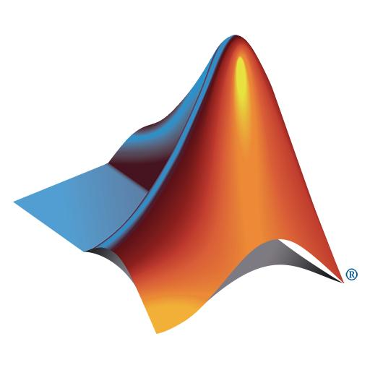
+

Slide 3

+
Notes:
这一换，会带来什么样的惊喜，让我给大家娓娓道来

Slide 4


卷首语
交流电和生物电是两种不同的资源，
它们应当各得其所。
记忆换运算，近似换简化
Notes:
卷首语
一眼看过去，好像是对传统课程体系富有文学色彩的一个委婉批评，
这其实和白纸黑字写在教材上的“记忆换运算，近似换简化”是一个道理

Slide 5
目录
WOLFRAM-MATHEMATICA简介
简单应用
酸碱滴定定量解析自动化
二元酸式盐PH四大近似公式的误差
Notes:
普及度不高，介绍一下wolfram语言和mathematica
简单处理一些问题
不那么简单的两个工作，一个是作业的自动化
而在最后，我会用去公式化方法，以mathematica为辅助，消灭一个至今悬而未决的问题：讨论NaHA四大近似公式的误差

Slide 6
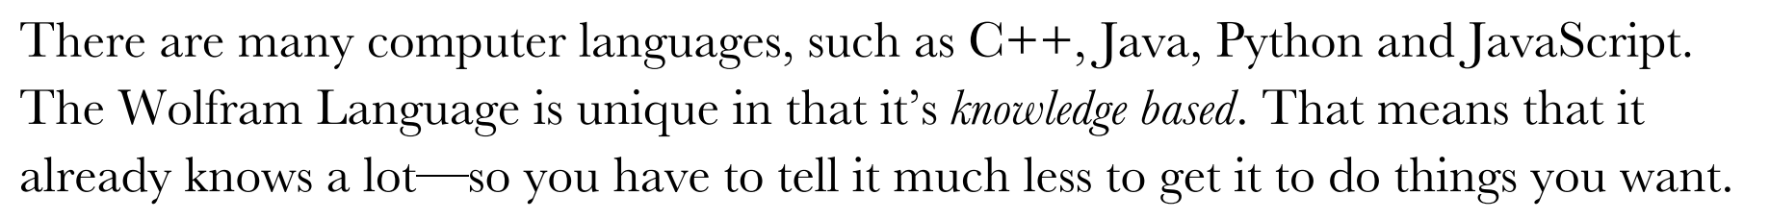
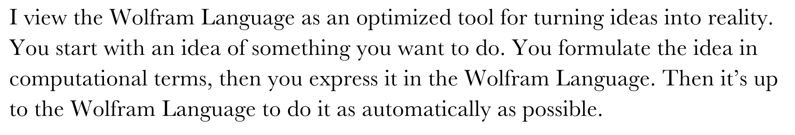
MATHEMATICA简介
——STEPHEN WOLFRAM
Notes:
发到课程群里面
两个要点：数理基础扎实，express

Slide 7

MATHEMATICA简介
1.全面集成的大型系统
2.内容包罗万象
3.算法功能强大
4.代码可读性强
5.现实数据库
……
Notes:
这是wolfram公司为mathematica写的广告词。
讲到这里同学们肯定满腹疑问：这些功能MATLAB显然都能做呀，教材后面还有大量可以白嫖的代码，为什么费这么大劲学mathematica？

Slide 8
MATHEMATICA简介
VS
Notes:
讲到这里，同学们肯定满腹疑问：这些功能MATLAB显然都能做，教材后面还有大量可以白嫖的代码，为什么费这么大劲搞mathematica？
这个问题，和找男女朋友是一样的，毕竟同时具有颜值和才华的事物不多

Slide 9
MATHEMATICA简介
子夏问曰：巧笑倩兮，美目盼兮，素以为绚兮。何谓也？
子曰：绘事后素。
Notes:
对于审美这个问题，论语里记载了这样一段话：
真正的素以为绚，带给你艺术家一般的体验，而灵感，往往紧随其后
至于怎样简洁，怎样优雅，都会在后面的讲解中一一展现给大家

Slide 10
简单应用
Notes:
好，我们现在进入第二部分：用mathematica做作业

Slide 11
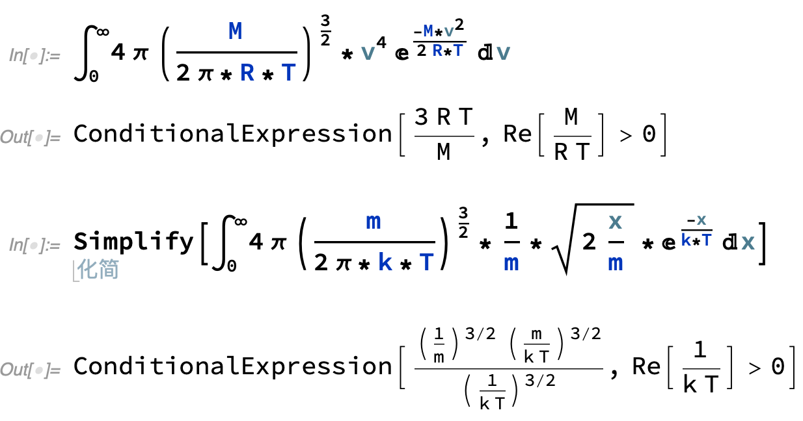
简单应用：Maxwell-Boltzmann分布
Notes:
MATLAB能不能这样输入？
容不容易出错？

Slide 12
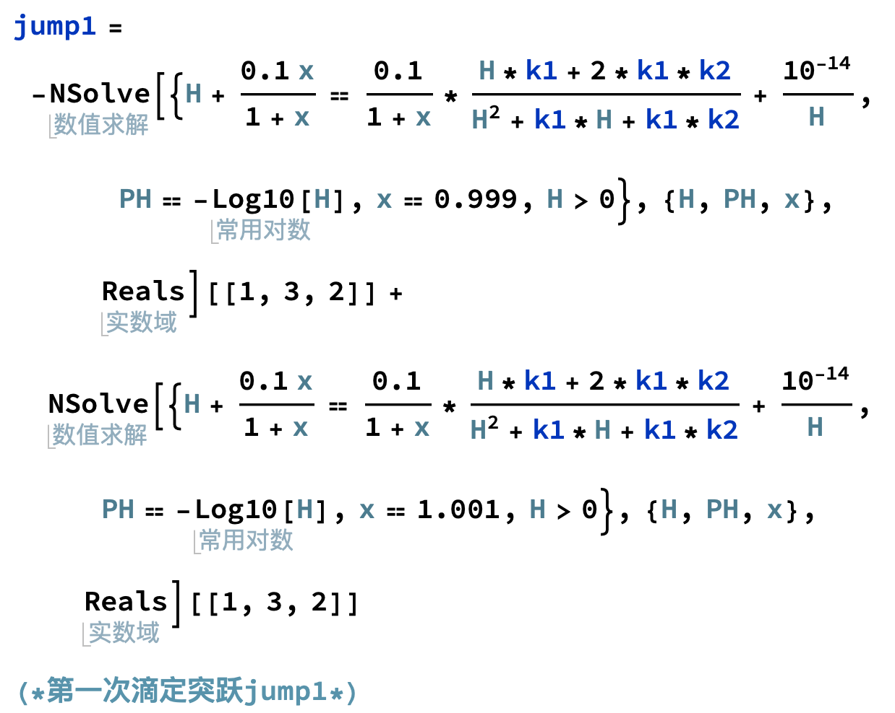
简单应用：滴定突跃
Notes:
滴定突跃

Slide 13
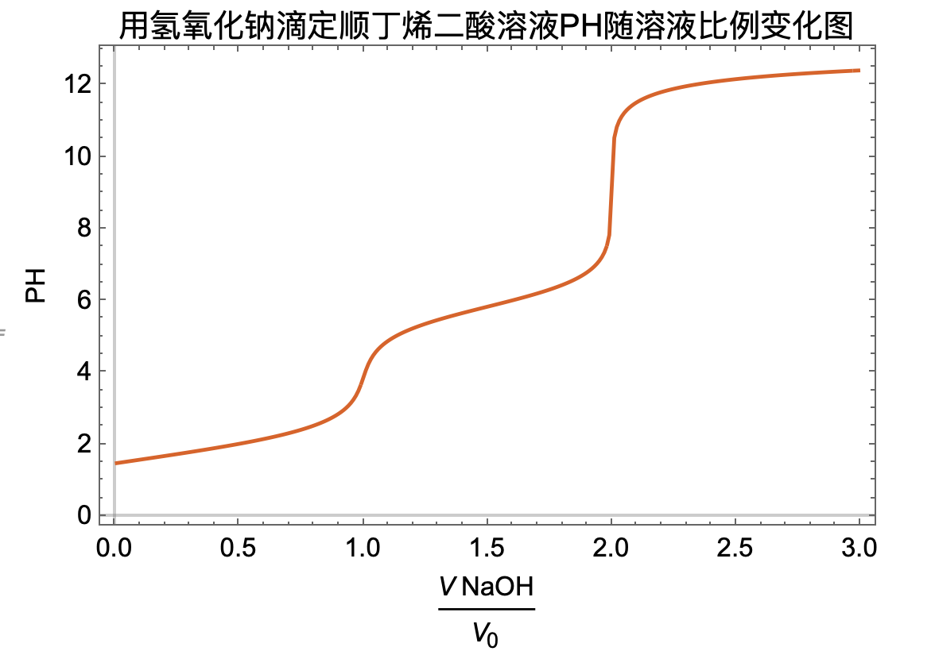
简单应用：绘制滴定曲线
Notes:
滴定曲线当然也能画了，代码其实和MATLAB也差不多
这个滴定曲线的确直观，能够告诉我们溶液PH随滴定剂加入的变化。在这里我也定义一个滴定进程，这样图像就和酸的起始体积无关了
但是，我们画出这个图像肯定不只是为了看个表面，我们还需要判断一些地方能不能准确滴定判别
对于这个问题，求一个导数就能搞定

Slide 14
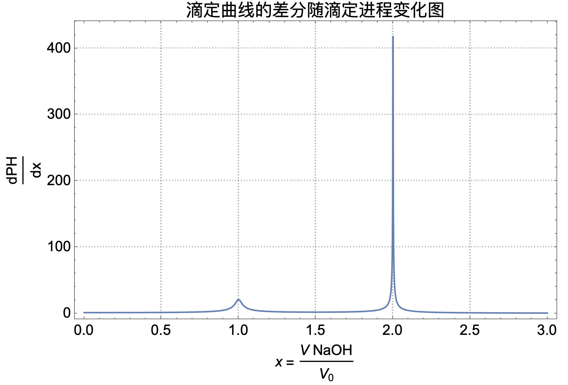
简单应用：滴定曲线求导
Notes:
同学们可以思考一下怎么使用这个图来估计滴定突跃
具体细节由于时间原因，在这里不做展开
简单来说就是估计曲线下的面积

Slide 15
简单应用：绘制滴定曲线
图像虽然直观，但是有两个问题：
1.反函数的计算方法让在查询滴定突跃的时候，可能查不到精确的数据
2.也包含了一些不直观的信息，究竟能不能准确滴定判别？
这些因素都制约了去公式化方法在这个问题上的更加充分的应用
Notes:
图像虽然直观，但是有两个问题：
1.通过指定PH来计算x，也就是反函数的方法，在查询滴定突跃的时候，可能没有数据
2.也包含了一些不直观的信息，这些点究竟能不能准确滴定判别？
这些因素都制约了去公式化方法在这个问题上的更加充分的应用

Slide 16
酸碱滴定
自动化
Notes:
好的，前面带大家看了看怎样低效的使用mathematica做作业，现在我们进入第一个不那么简单工程上来——让mathematica高效地做作业
这也是符号计算真正展示威力的地方
符号计算——也就是对符号性质的变量做的操作。这样一来程序的设计更加接近人脑的思维，特别是在公式的推导上
MATLAB的确可以符号变量运算，但是mathematica是完全地符号变量，设计将会更加自由
符号计算和数值计算最大的区别在于，无需事先定义变量，为它分配内存空间

Slide 17
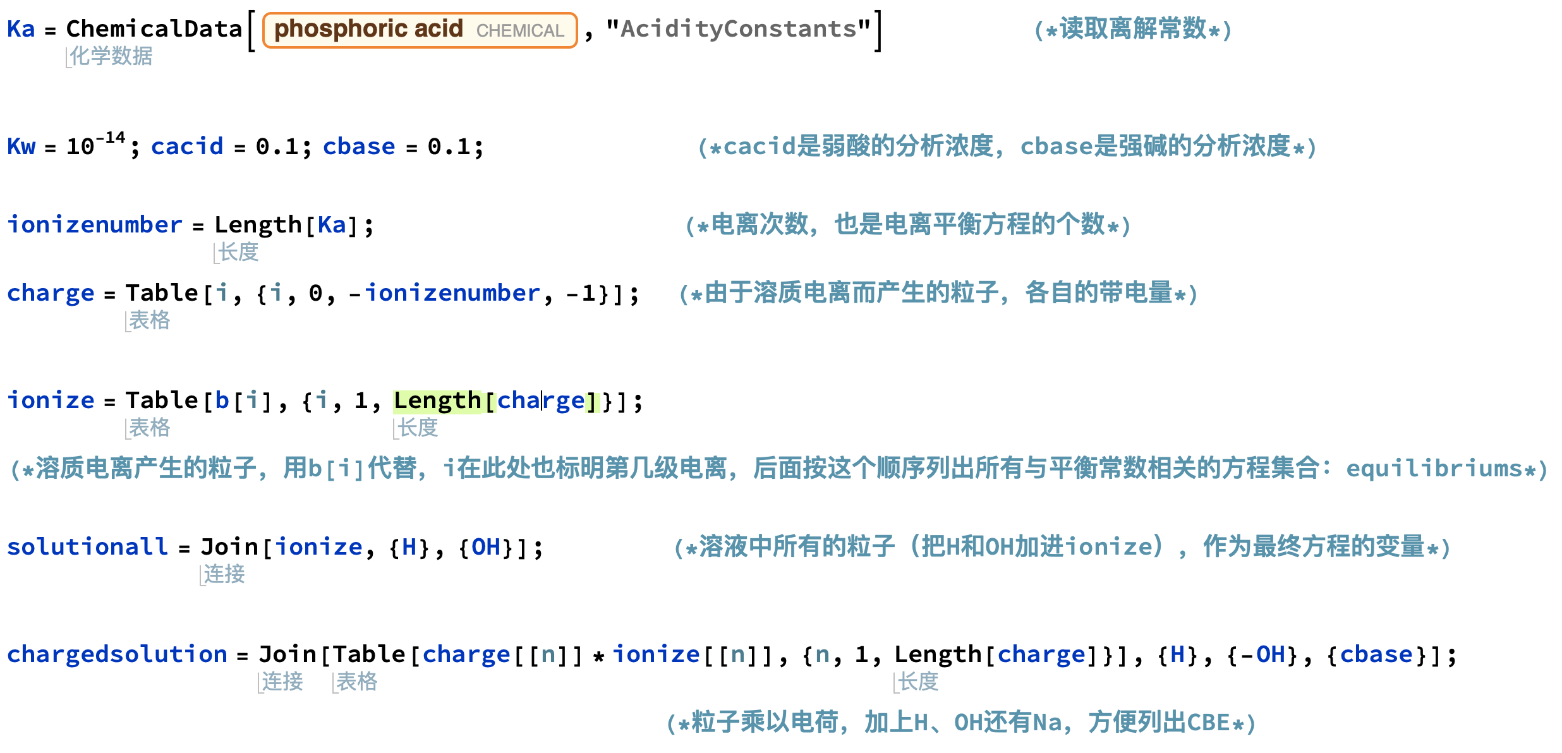
酸碱滴定定量解析自动化
酸碱混合
1.起始条件的获取和数据的准备
Notes:
符号计算——也就是对符号性质的变量做的操作。这样一来程序的设计更加接近人脑的思维，特别是在公式的推导上
MATLAB的确可以符号变量运算，但是mathematica是完全地符号变量，设计将会更加自由
符号计算和数值计算最大的区别在于，无需事先定义变量，为它分配内存空间

Slide 18
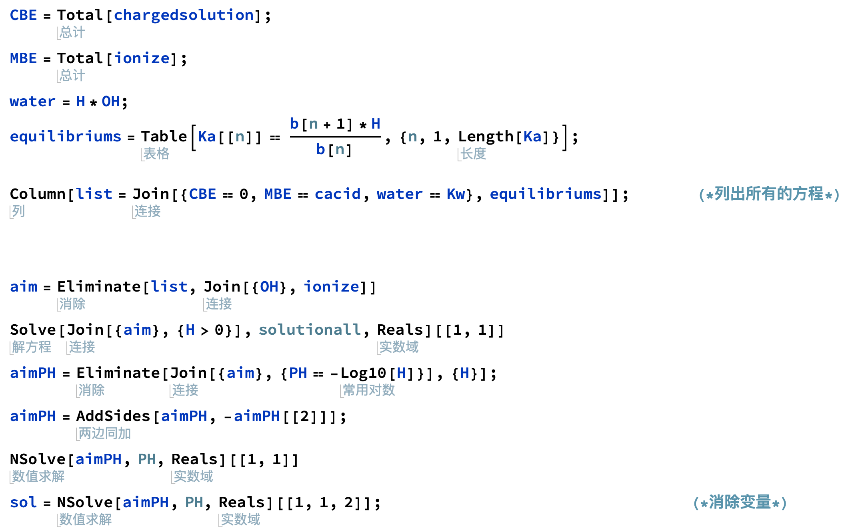
酸碱滴定定量解析自动化
酸碱混合
2.方程的求解与变量的消除
Notes:
算法原则上是可以处理n元酸，但是一些人为因素比如没有使用分部分数、没有列逐级电离方程等导致的算力不足让Eliminate函数只能只能处理2元酸
非我也，算力也

Slide 19
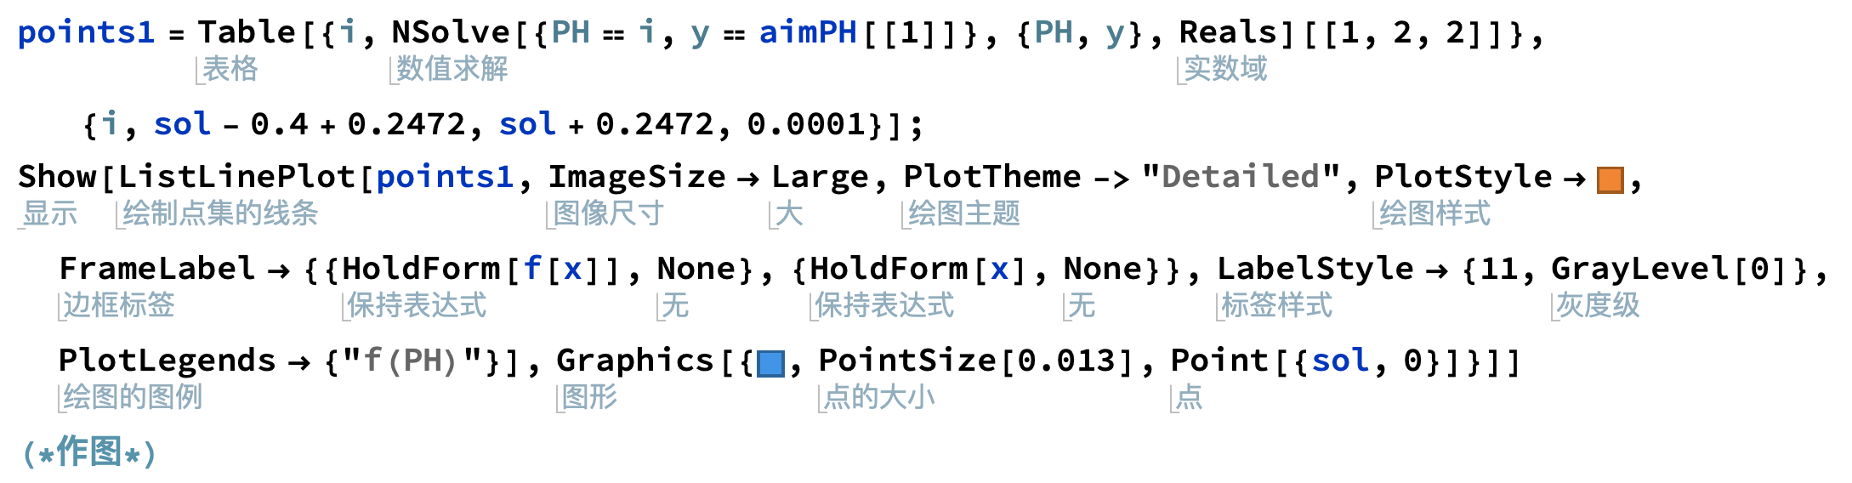
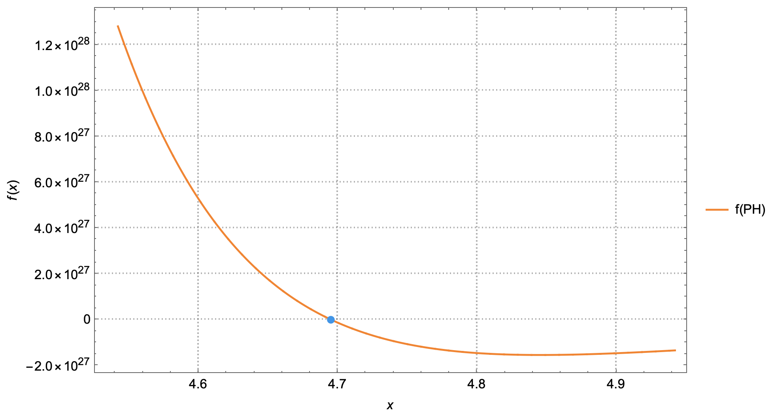
酸碱滴定定量解析自动化
酸碱混合
3.作图找出零点
Notes:
黄金分割

Slide 20
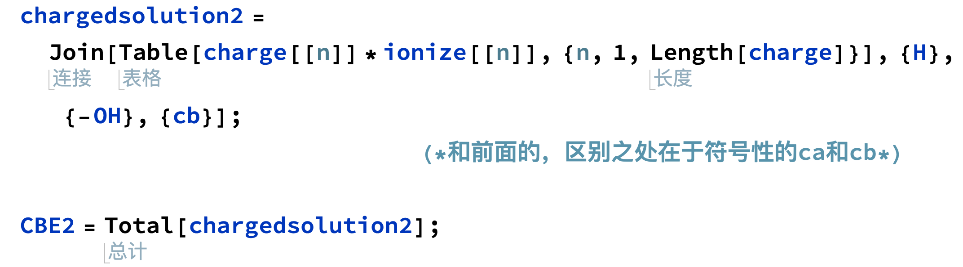
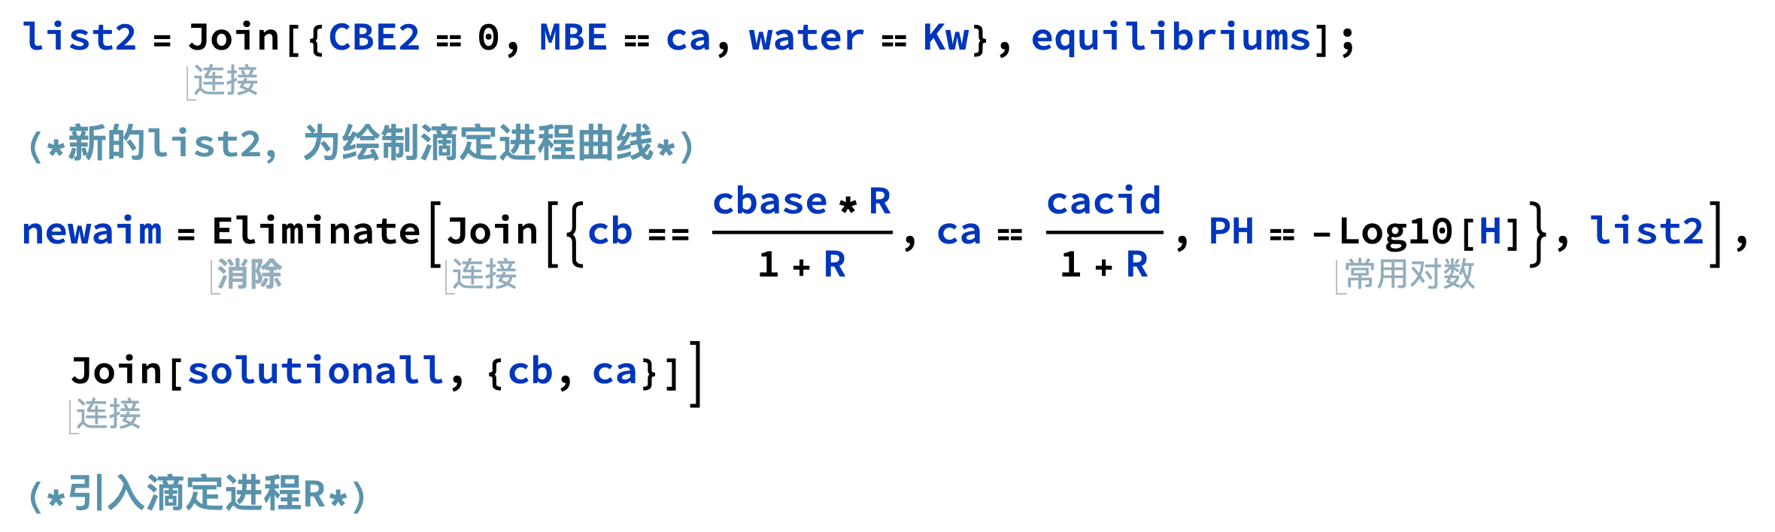
酸碱滴定定量解析自动化
滴定曲线绘制
1.找出区别

Slide 21
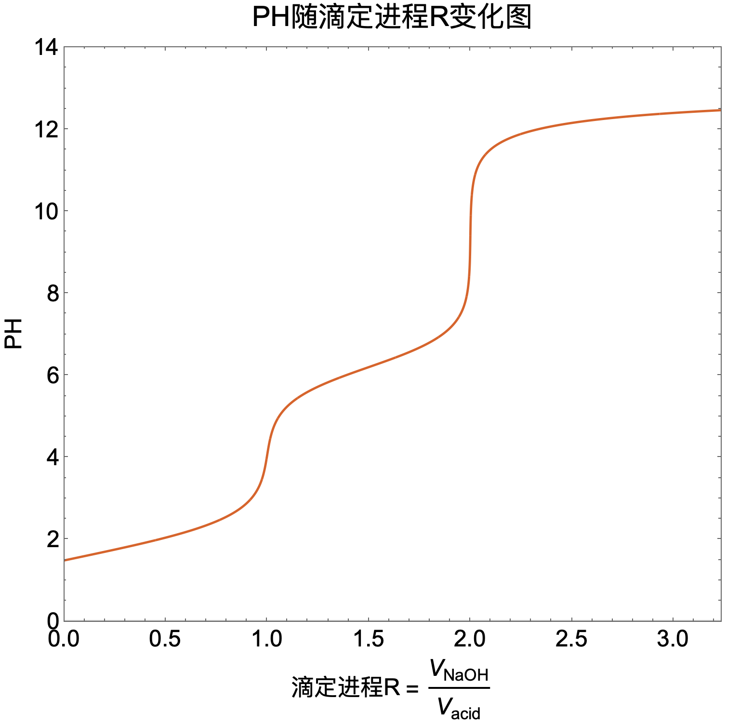
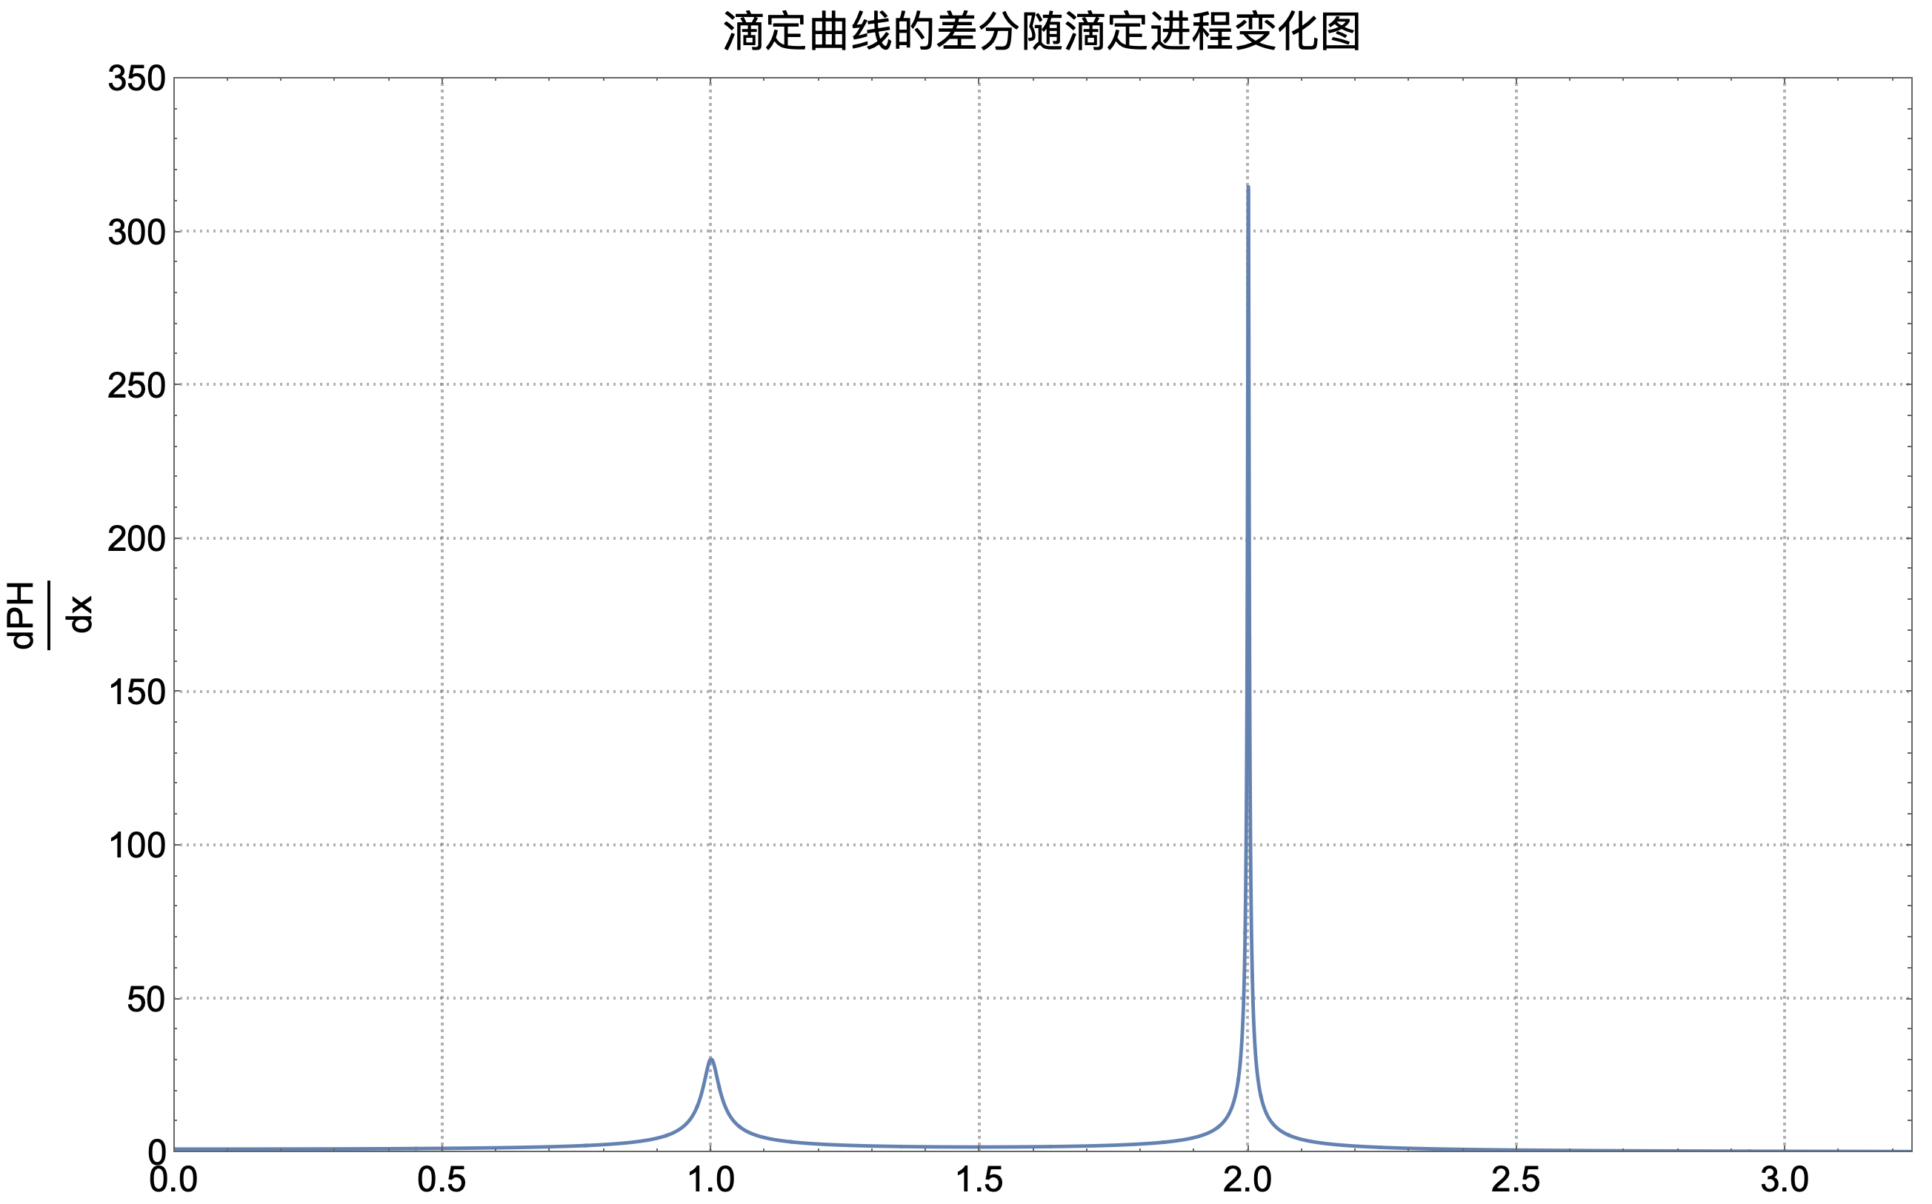
酸碱滴定定量解析自动化
滴定曲线绘制
2.绘制PH-R变化图
Notes:
黄金分割

Slide 22
NaHA 的酸碱度
四大近似公式
Notes:
好，热身环节到此为止，前面讲的比较快，同学们没有听懂也没有关系，只需要知道我做了两件事情：用mathematica做作业，用mathematica高效的做作业
作业，都是课本上死的知识。现在，我们将用死的知识，解决活的问题！
后面将近60张PPT，都是为了揭开这个至今悬而未决谜团。自然，它的意义对得起它的篇幅
大家还记得这个文章吧？老师让我们阅读之后提出审稿意见

Slide 23
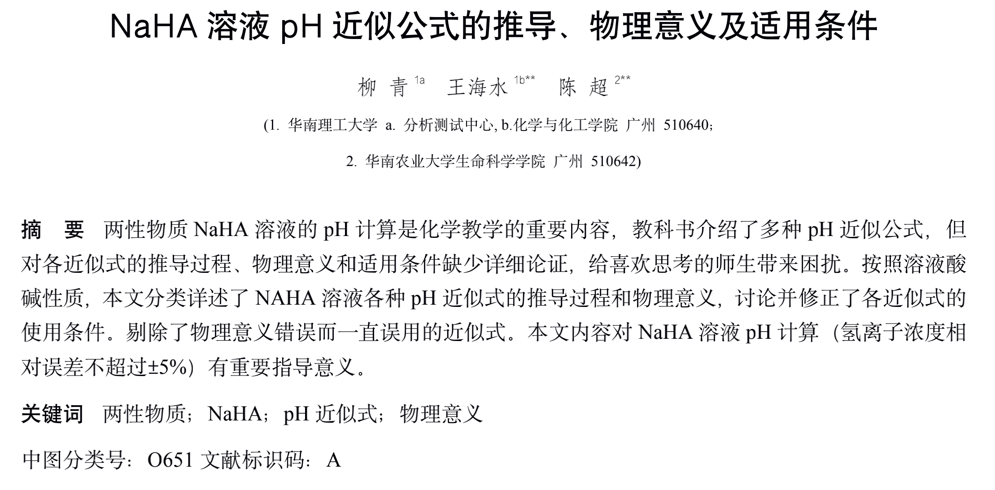
二元酸式盐PH四大近似公式的误差
Notes:
大家还记得这篇文章吧？阅读之后提出审稿意见。大家看得应该很痛苦。非常可惜的是，后面的时间，我将成为研究NaHA近似公式理想误差问题的最后一人
必须说的一点是，后面的内容，数学浓度比较高，大家要集中精神，为了防止大家跟不上，我们先一起回顾一下空间解析几何
f(x,y,z)==0是三维空间中一张曲面，f(x,y,z)<=0是曲面的一侧
z==f(x,y)称为显式曲面，f(x,y,z)==0称为隐式曲面

Slide 24
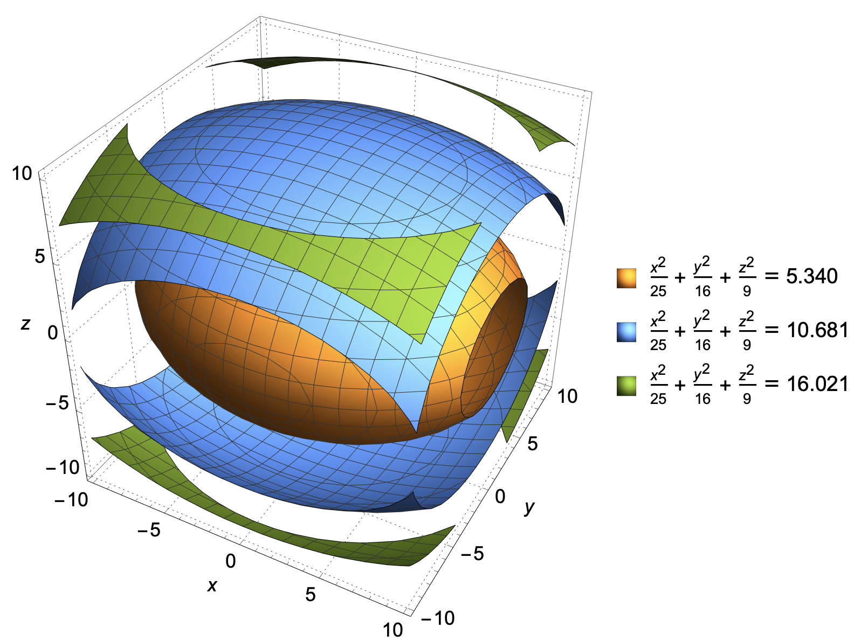
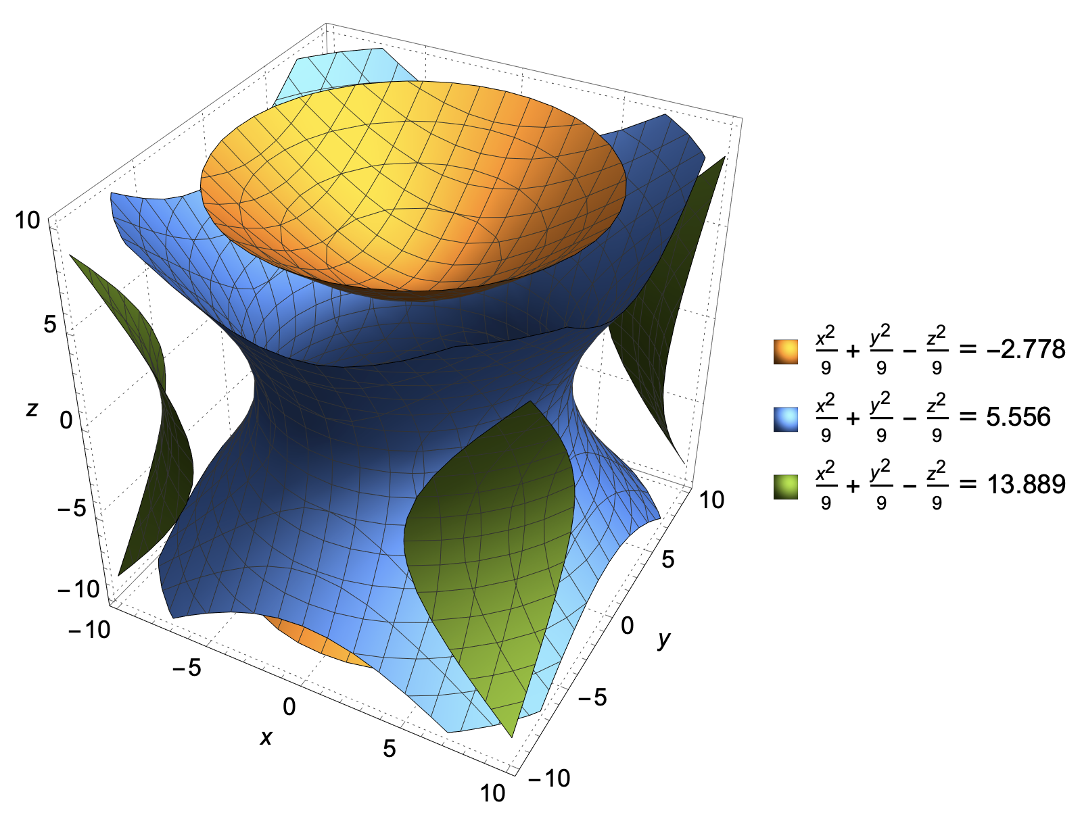
二元酸式盐PH四大近似公式的误差
Notes:
f(x,y,z)==0函数f的一张等值面（注意我的措辞——等值面）。当然，至少要求函数处处连续可导
既然是函数的等值面，那么两张等值面永不相交，一张等值面只能在另外一张的同侧
所以，f(x,y,z)<=0，实际上是空间中的一个区域
z==f(z,y)称为显式曲面，f(x,y,z)==0称为隐式曲面

Slide 25
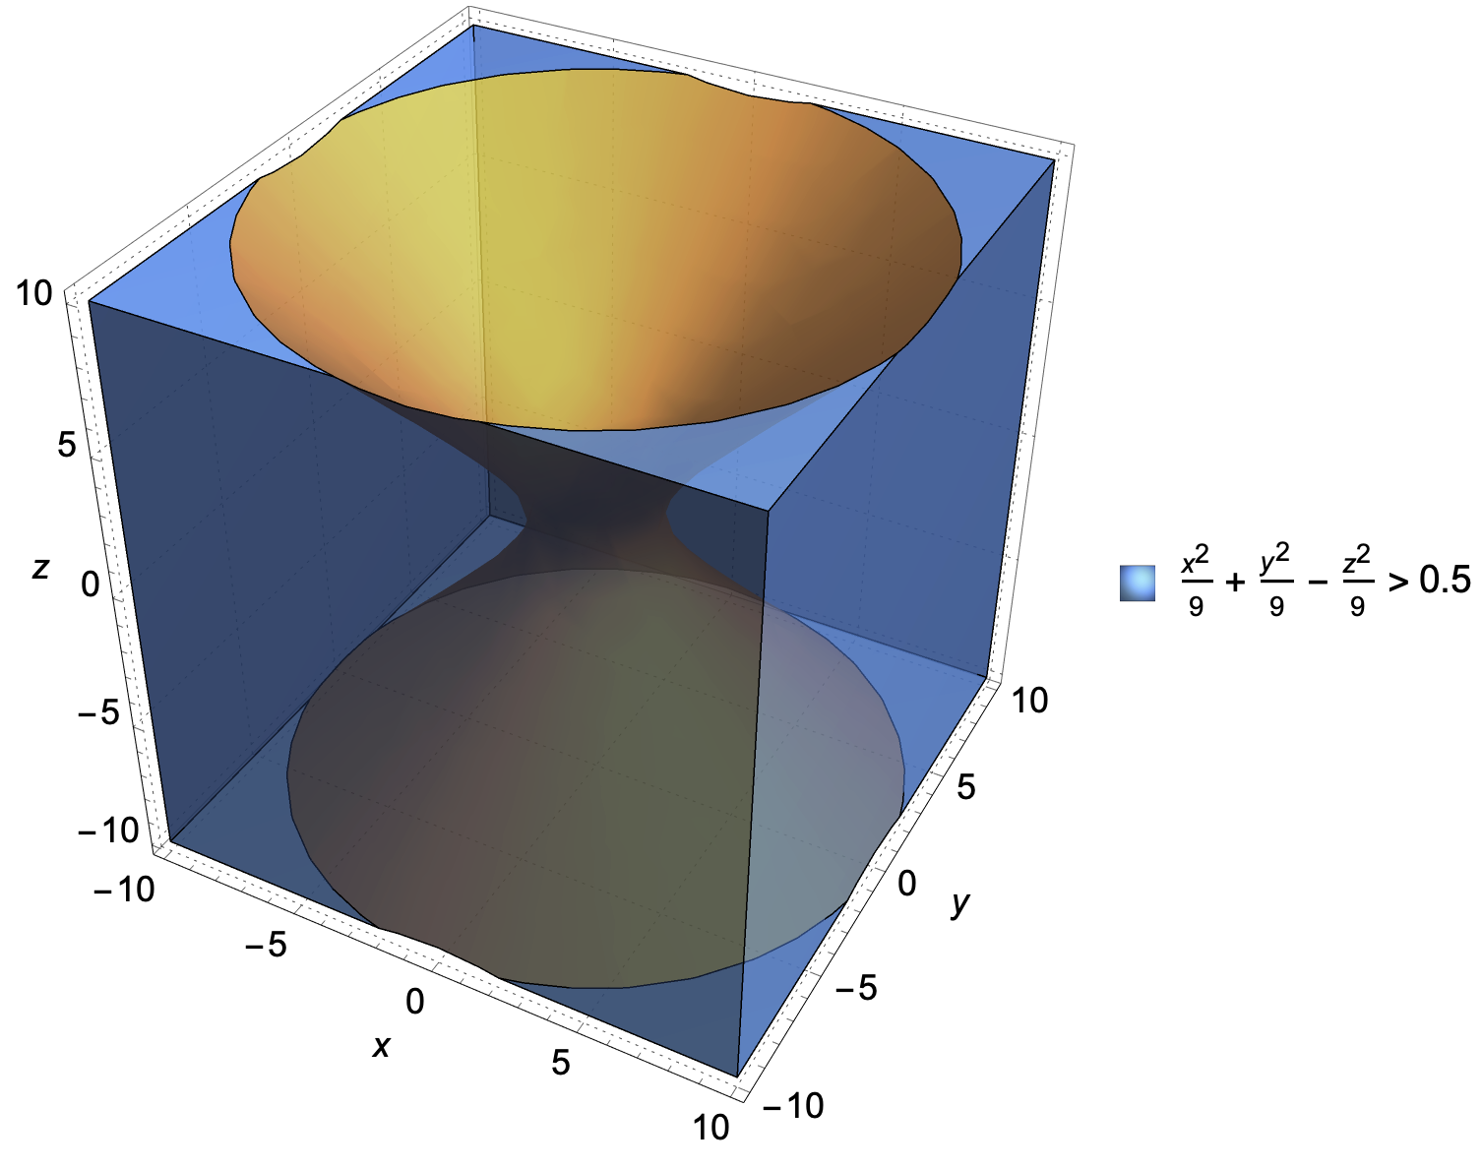
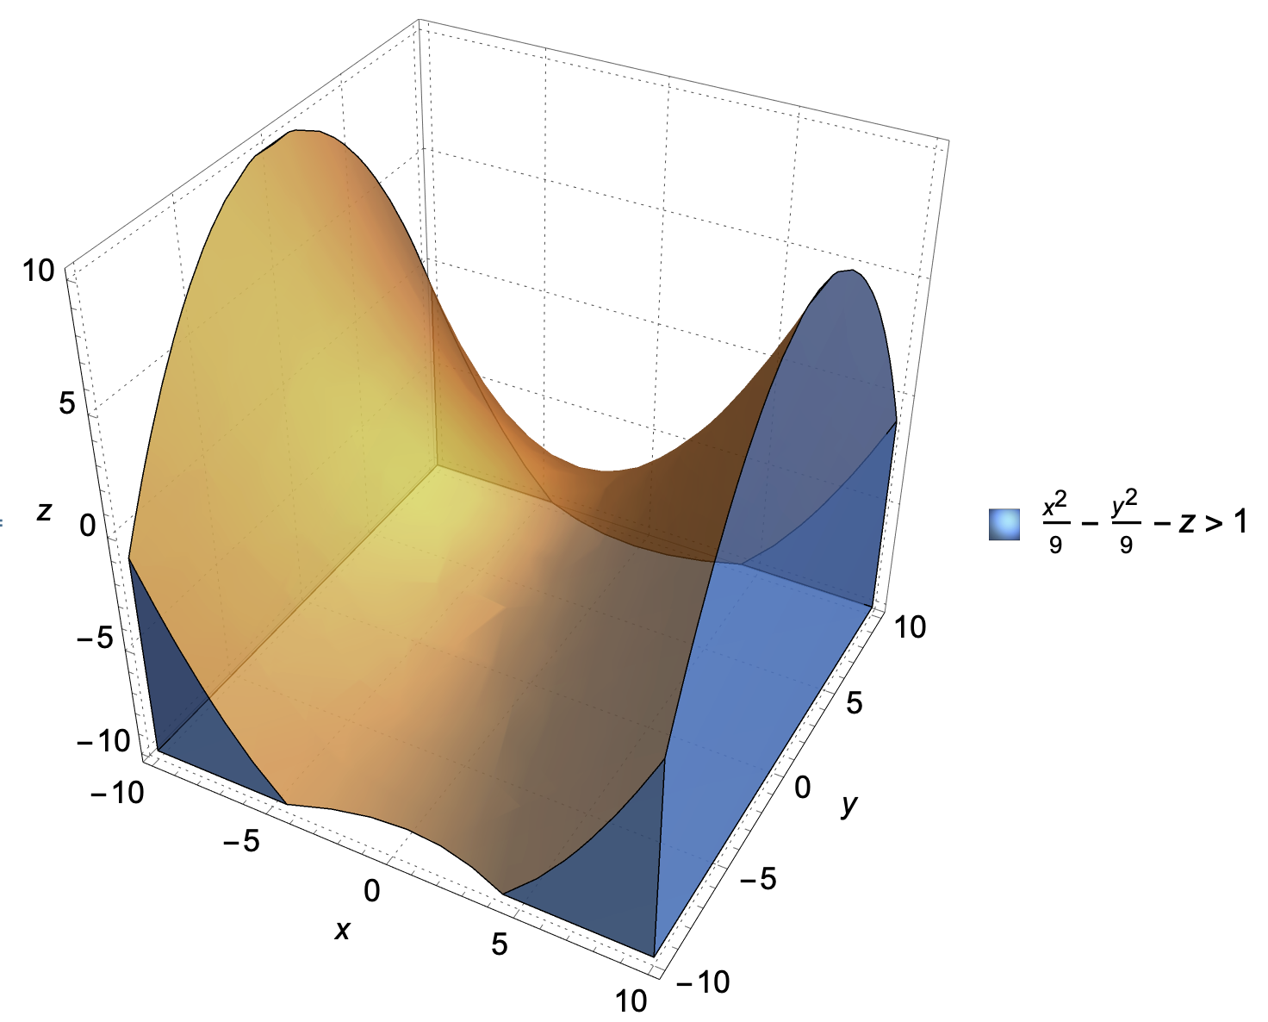
二元酸式盐PH四大近似公式的误差
Notes:
f(x,y,z)==0是三维空间中一张曲面，f(x,y,z)<=0是曲面的一侧
z==f(z,y)称为显式曲面，f(x,y,z)==0称为隐式曲面

Slide 26
二元酸式盐PH四大近似公式的误差
Notes:
好了，简单复习之后，我们开始。先来回顾一下这篇文章在写些什么

Slide 27
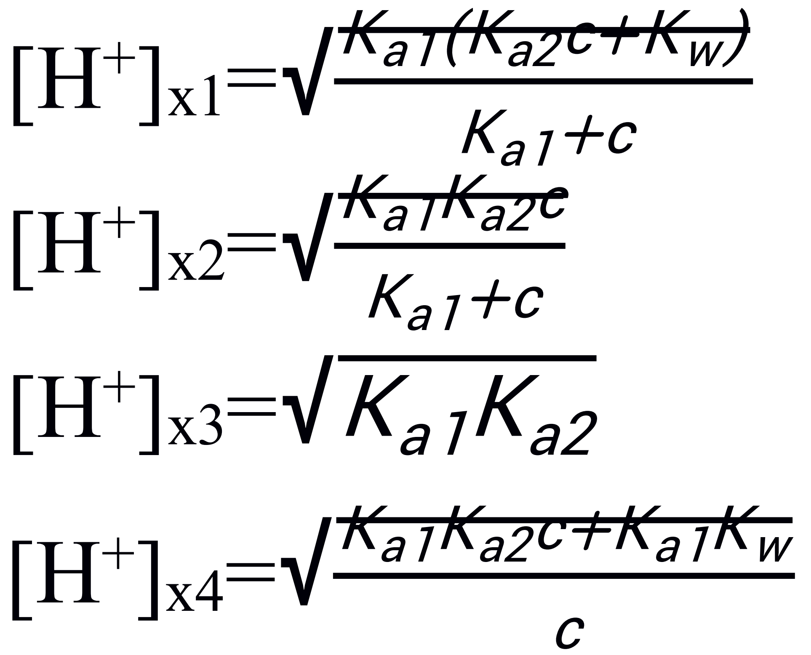
二元酸式盐PH四大近似公式的误差
Notes:
对于NaHA，传统体系有这四个近似公式来计算它的PH值，但是又缺乏对他们的详细论证，给喜欢思考的师生带来了困扰。困扰的来源，是他们的误差大小

Slide 28
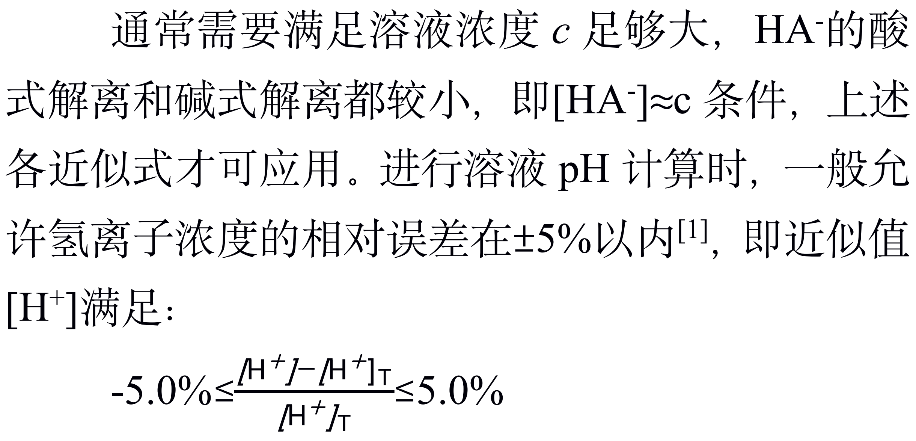
二元酸式盐PH四大近似公式的误差
Notes:
大家可以看到，适用条件非常模糊、所以本文以相对氢离子误差5%为标准

Slide 29
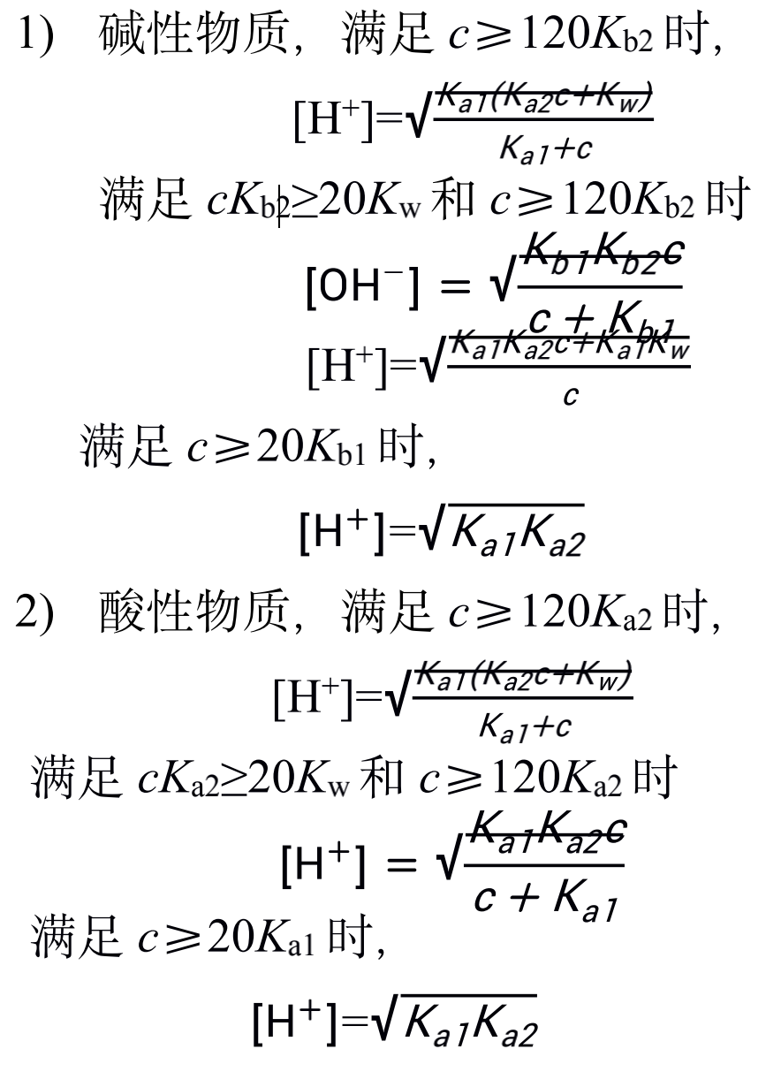
二元酸式盐PH四大近似公式的误差
NaHA 可分为碱性物质(K_{a1}K_{a2} < K_{w})和酸性物质(K_{a1}K_{a2} > Kw)
NaHA 溶液氢离子浓度计算（相对误差5%以内）可分类进行
Notes:
通过将NaHA分为碱性物质和酸性物质，详细地讨论了各个公式的适用范围。大家先简单看一看。这个120是作者尤为称道的地方

Slide 30

二元酸式盐PH四大近似公式的误差
作为合理的可实用的近似式，应该满足以下条件：
1.有明确的物理意义
2.适用浓度区间尽量宽，低浓度稀溶液能应用更好
3.数学表达式尽可能简单

Slide 31
二元酸式盐PH四大近似公式的误差
什么是物理意义？
在什么情形下需要一个公式的物理意义？
物理意义本质是规律，不需要人为赋予之
当我们需要使用公式时，能根据相关的更加基本的规律，迅速准确地写出这一公式

Slide 32
二元酸式盐PH四大近似公式的误差
为什么简单的需要数学表达式？
计算器，多按几个键或者少按几个键，没区别
网络发达，有表可查。便于记忆的理由不成立
为什么需要便于记忆？
——为了减轻学生负担

Slide 33
二元酸式盐PH四大近似公式的误差
这是一篇论证传统体系合法性的文章
文中称道的物理意义和简单表达式，是为了用先进的手段修补传统方法，而强行套用的，而套用的目的，是维持现行的学生分化课程评价方法
Notes:
杀人诛心

Slide 34
二元酸式盐PH四大近似公式的误差
适用浓度区间尽量宽
什么方法有足够宽的适用区间？
一目了然，不言而喻

Slide 35
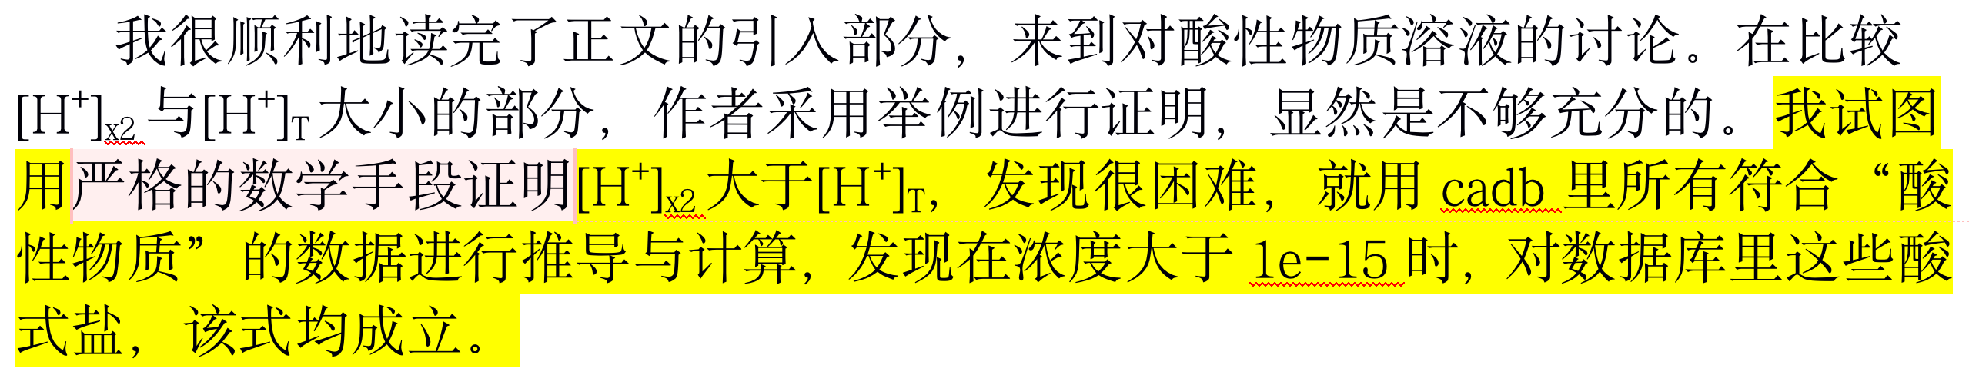
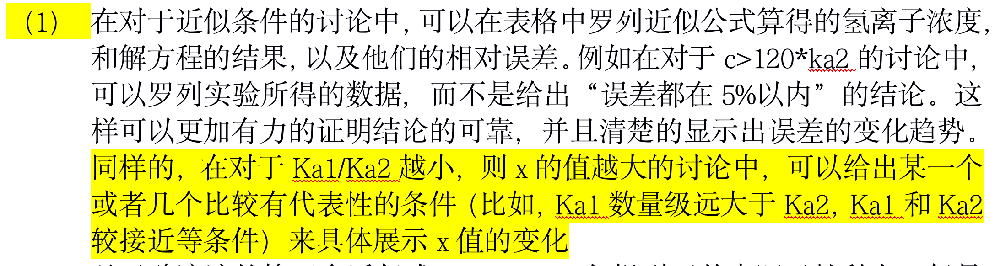
二元酸式盐PH四大近似公式的误差

Slide 36
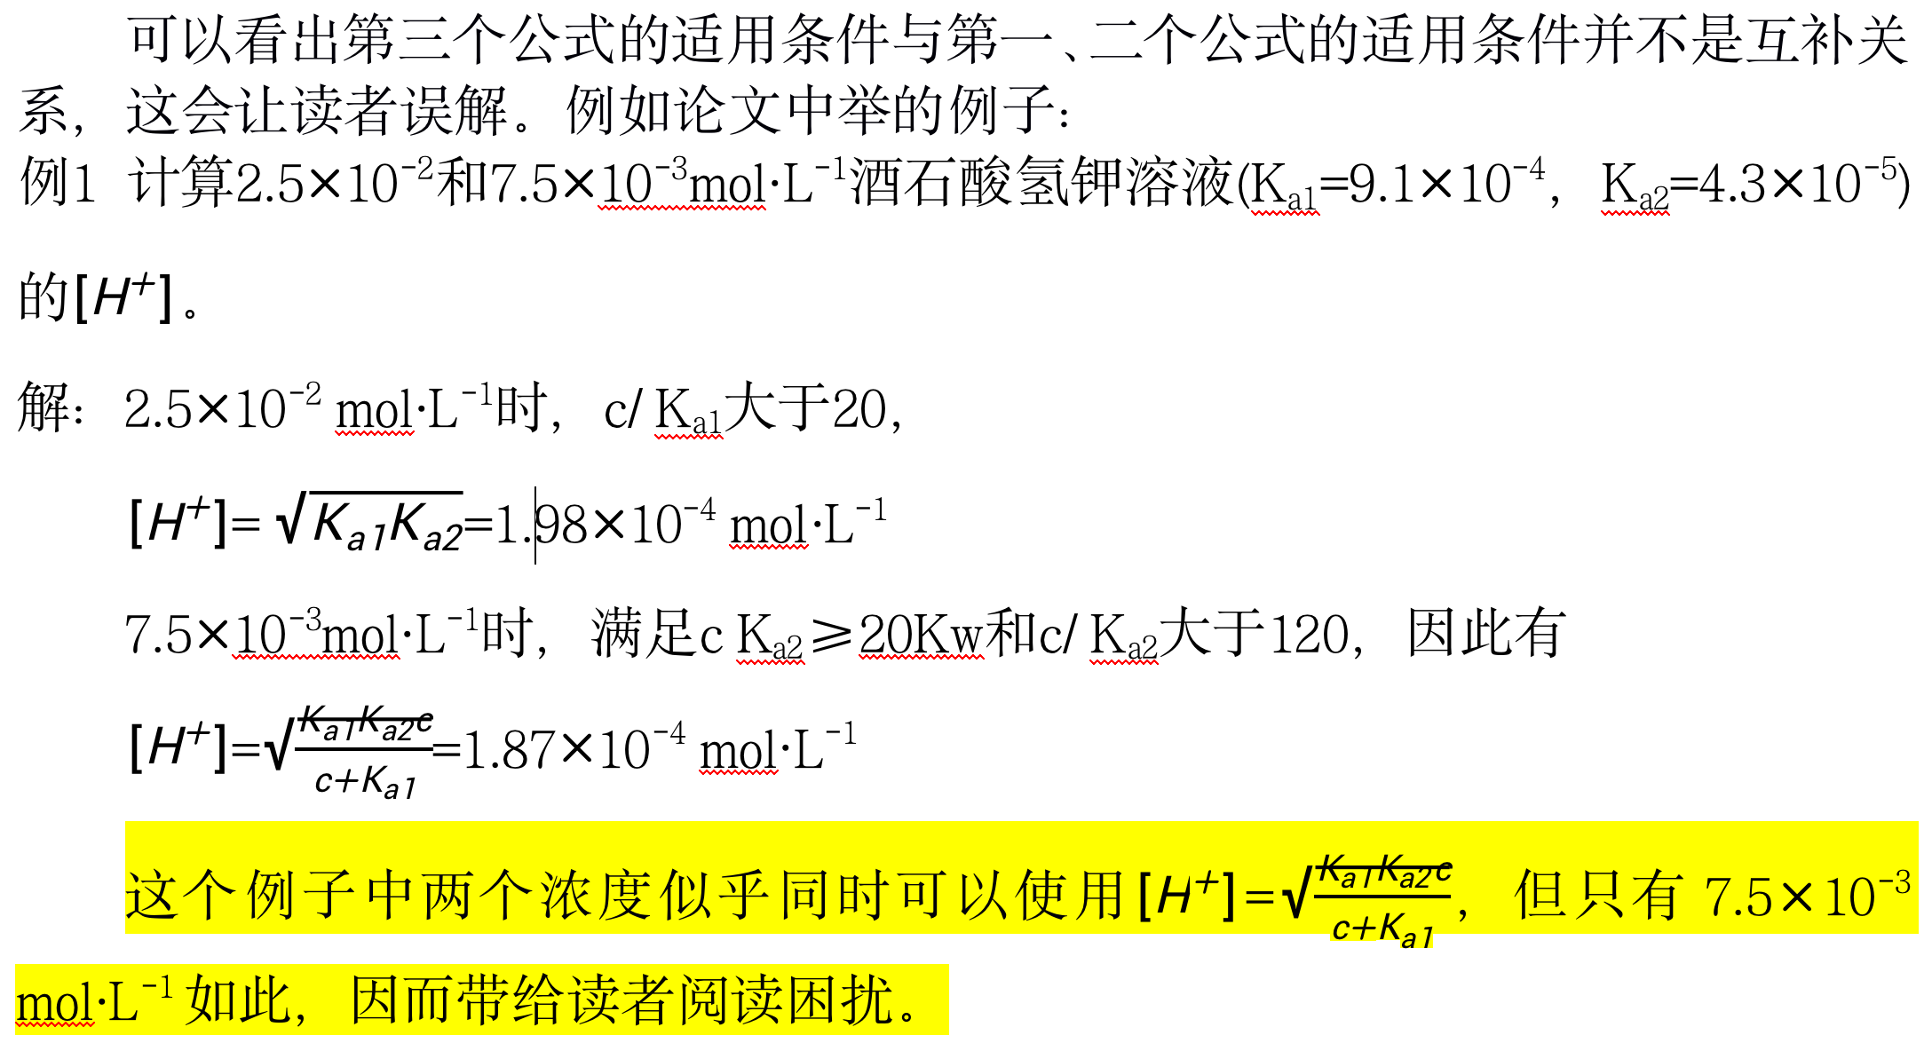
二元酸式盐PH四大近似公式的误差

Slide 37




二元酸式盐PH四大近似公式的误差
怎样去公式化地讨论？
怎样解释一些现象？

Slide 38
二元酸式盐PH四大近似公式的误差
Notes:
不用例证，那么K1K2必须任意取值。

Slide 39
二元酸式盐PH四大近似公式的误差
四个变量满足一个方程——四维曲面

Slide 40
二元酸式盐PH四大近似公式的误差
Notes:
不用例证，那么K1K2必须任意取值。

Slide 41
二元酸式盐PH四大近似公式的误差
四个变量满足一个方程——四维曲面
氢离子浓度和离解常数都是很小的数——Log

Slide 42
二元酸式盐PH四大近似公式的误差
Notes:
不用例证，那么K1K2必须任意取值。

Slide 43
二元酸式盐PH四大近似公式的误差
四个变量满足一个方程——四维曲面
氢离子浓度和离解常数都是很小的数——Log
只需要c、k1、k2三者满足的临界关系——区域

Slide 44
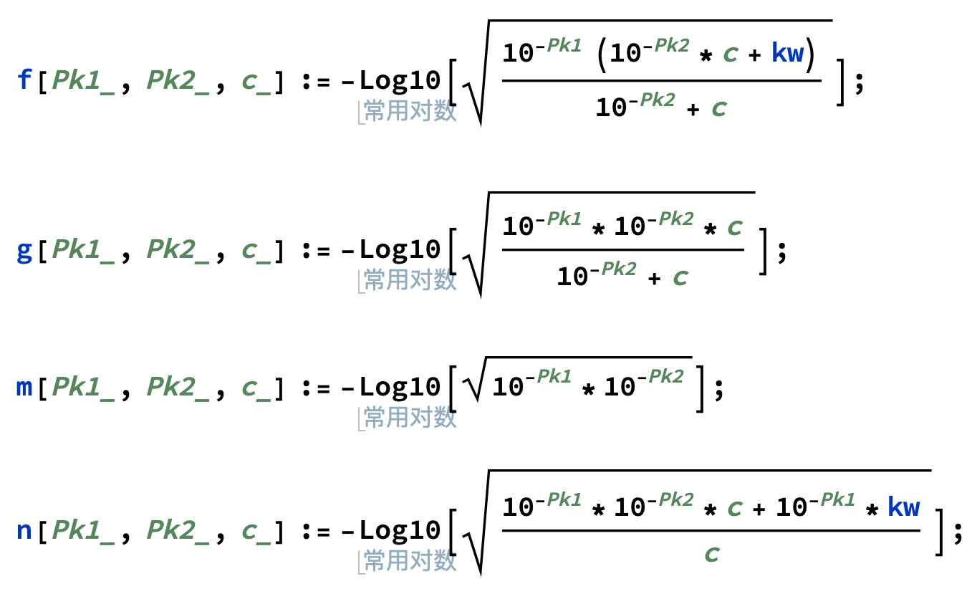
二元酸式盐PH四大近似公式的误差
变换坐标轴
以损失计算速度为代价
为可视化作准备

Slide 45
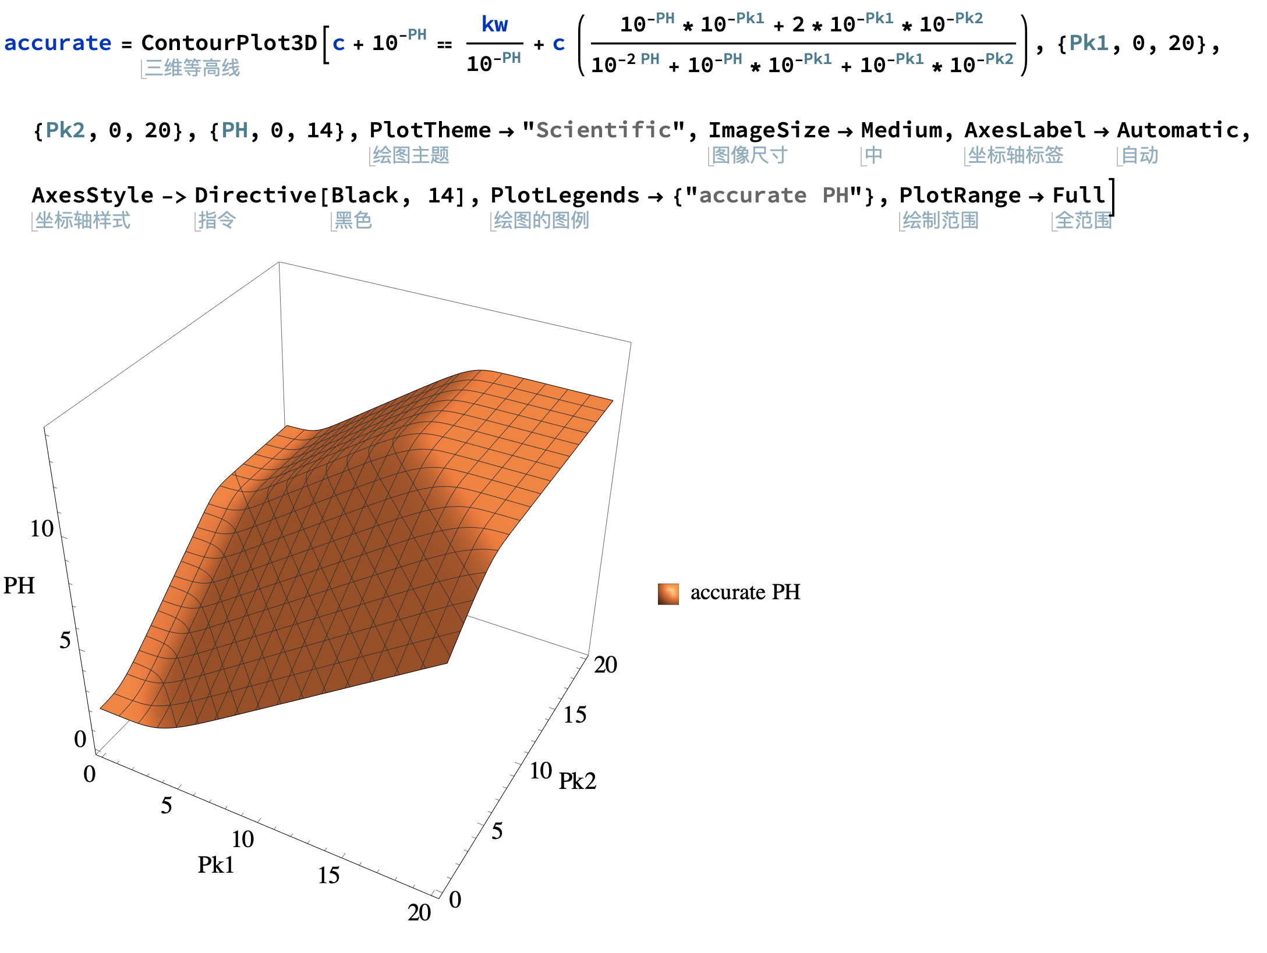
二元酸式盐PH四大近似公式的误差
绘制精确曲面
Notes:
不能止步于此，而是要直面传统体系提出的挑战

Slide 46
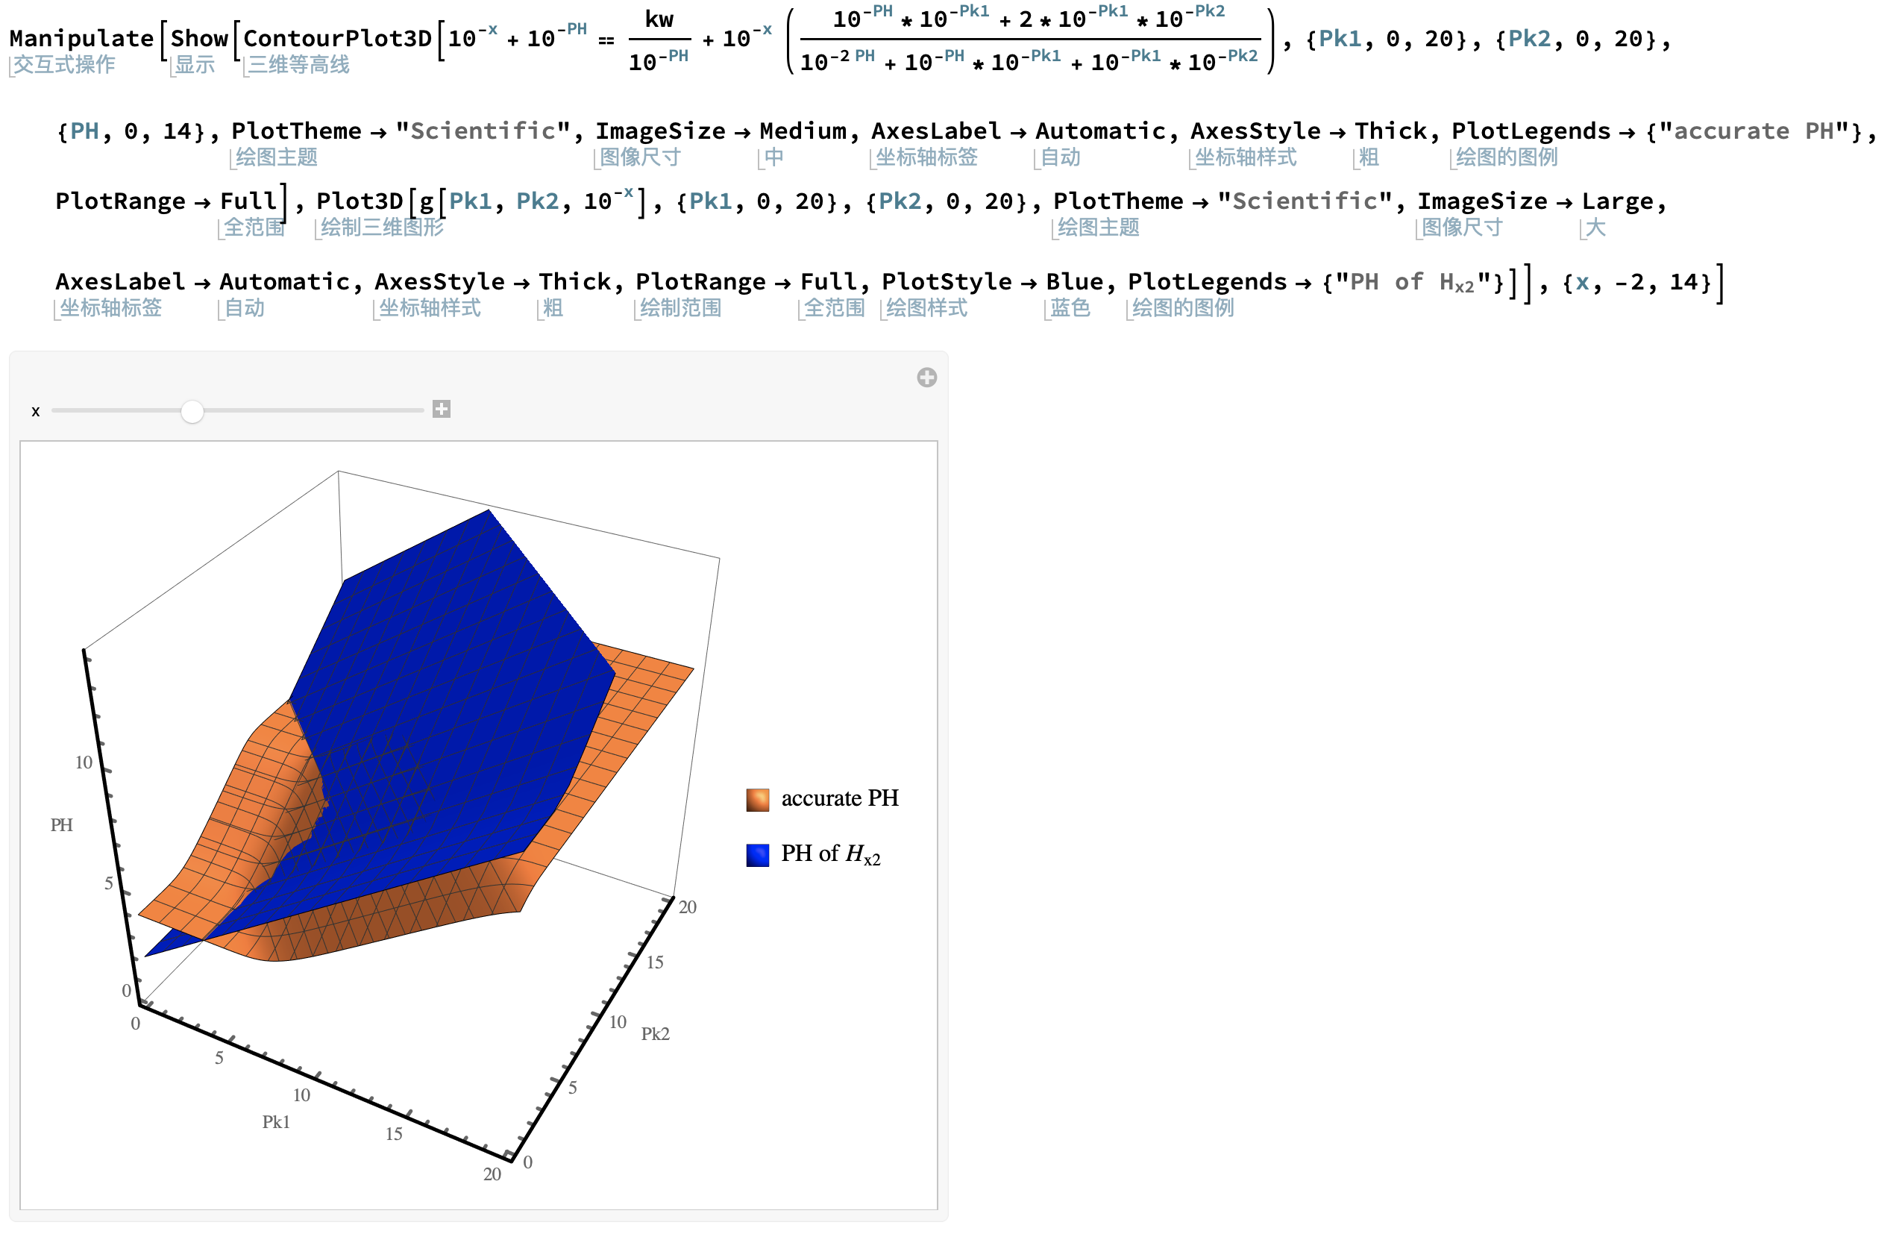
二元酸式盐PH四大近似公式的误差
交互式操作
寻找突破口

Slide 47
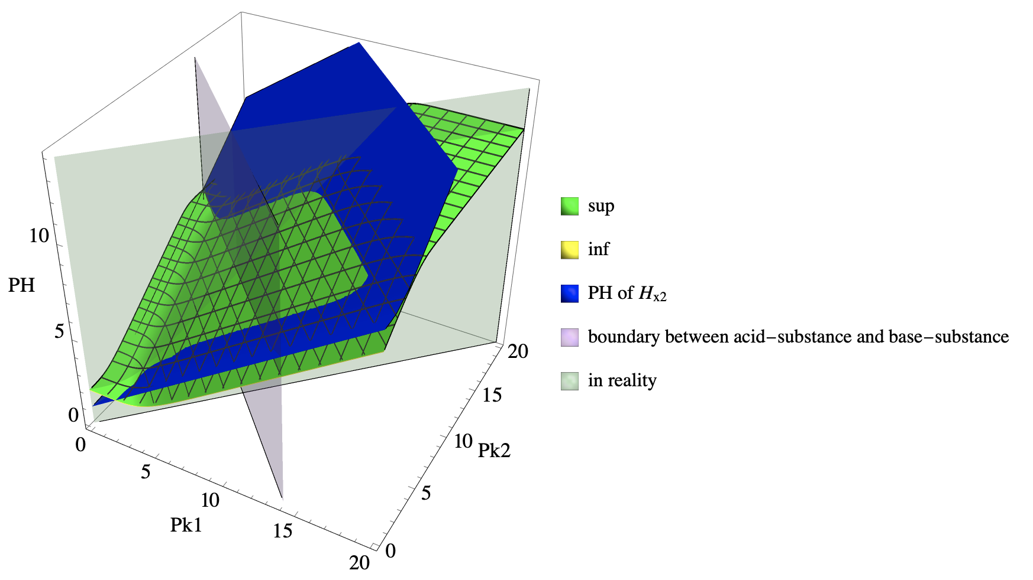
二元酸式盐PH四大近似公式的误差
刻画误差标准

Slide 48
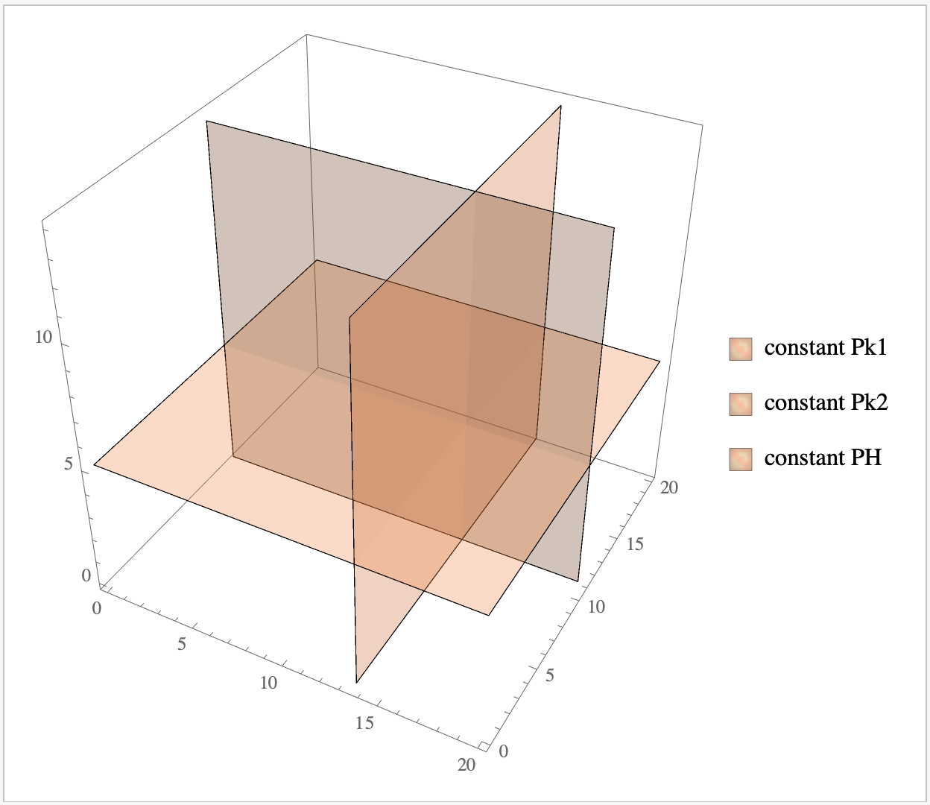
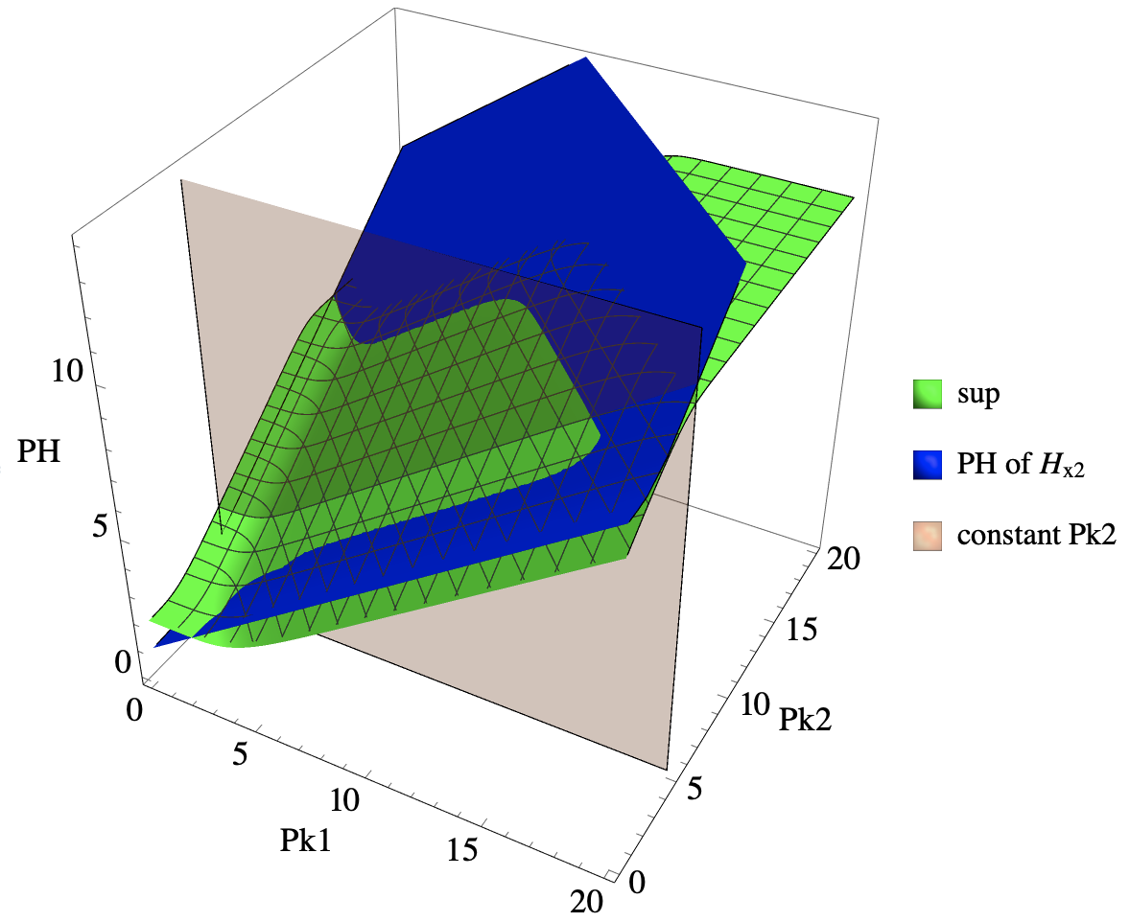
二元酸式盐PH四大近似公式的误差
制定计算方案

Slide 49
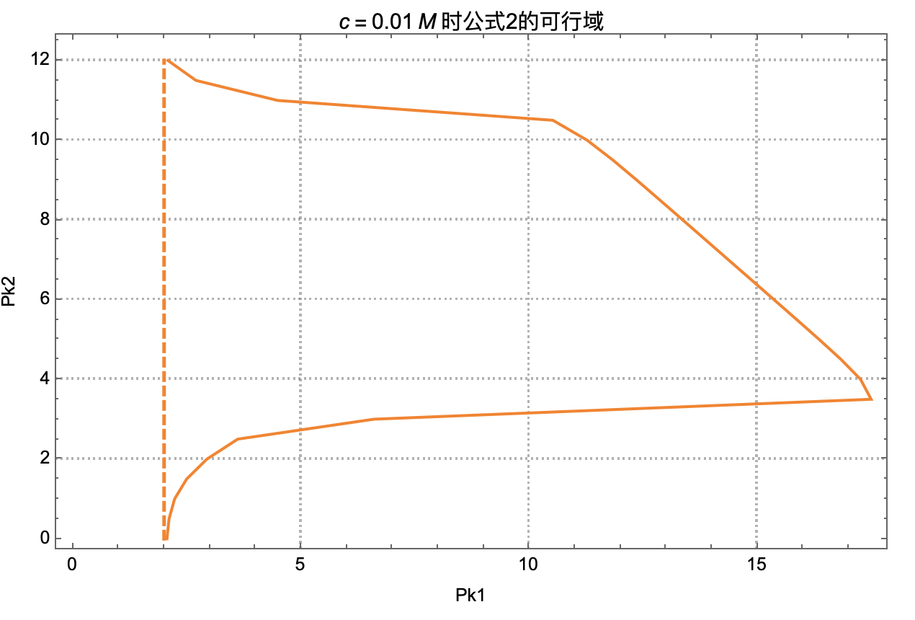
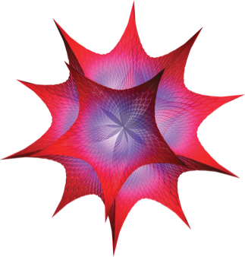
二元酸式盐PH四大近似公式的误差
得到初步结果

Slide 50
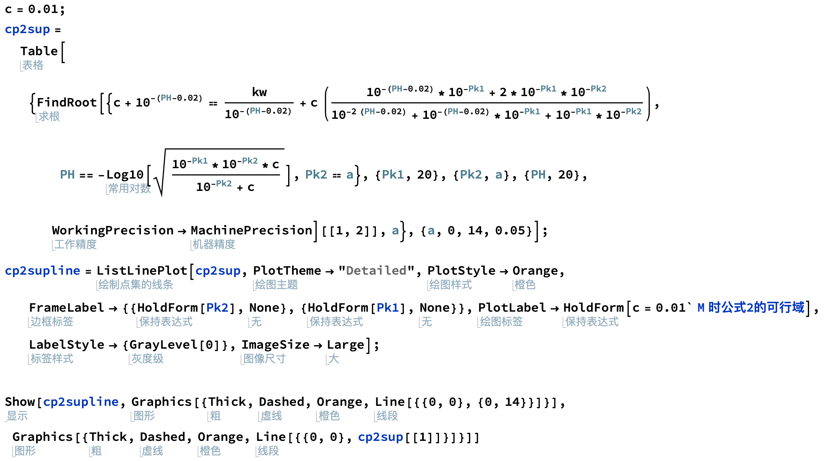
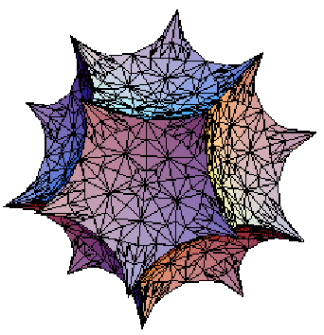
二元酸式盐PH四大近似公式的误差
优化算法
弥补计算速度

Slide 51
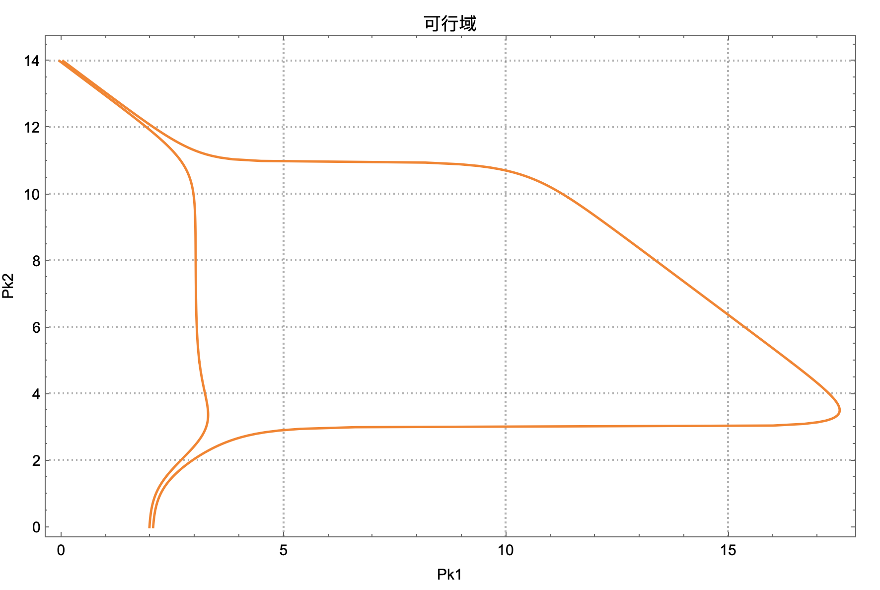
二元酸式盐PH四大近似公式的误差
理论层面的终结

Slide 52
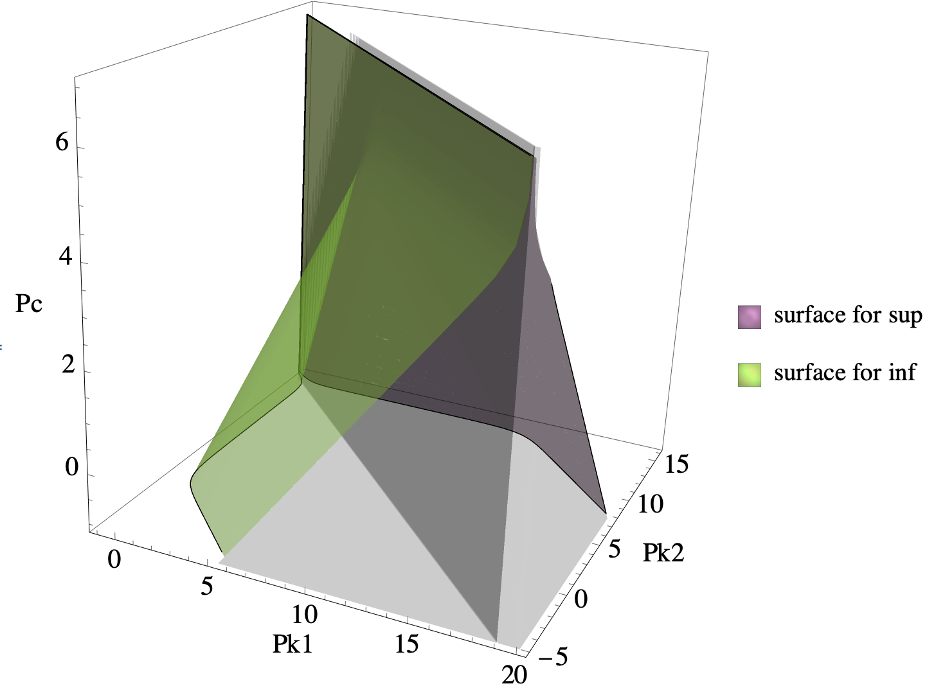
二元酸式盐PH四大近似公式的误差
实践层面的终结

Slide 53
二元酸式盐PH四大近似公式的误差
怎样用去公式化方法解决这个问题？
怎样解释一些现象？

Slide 54
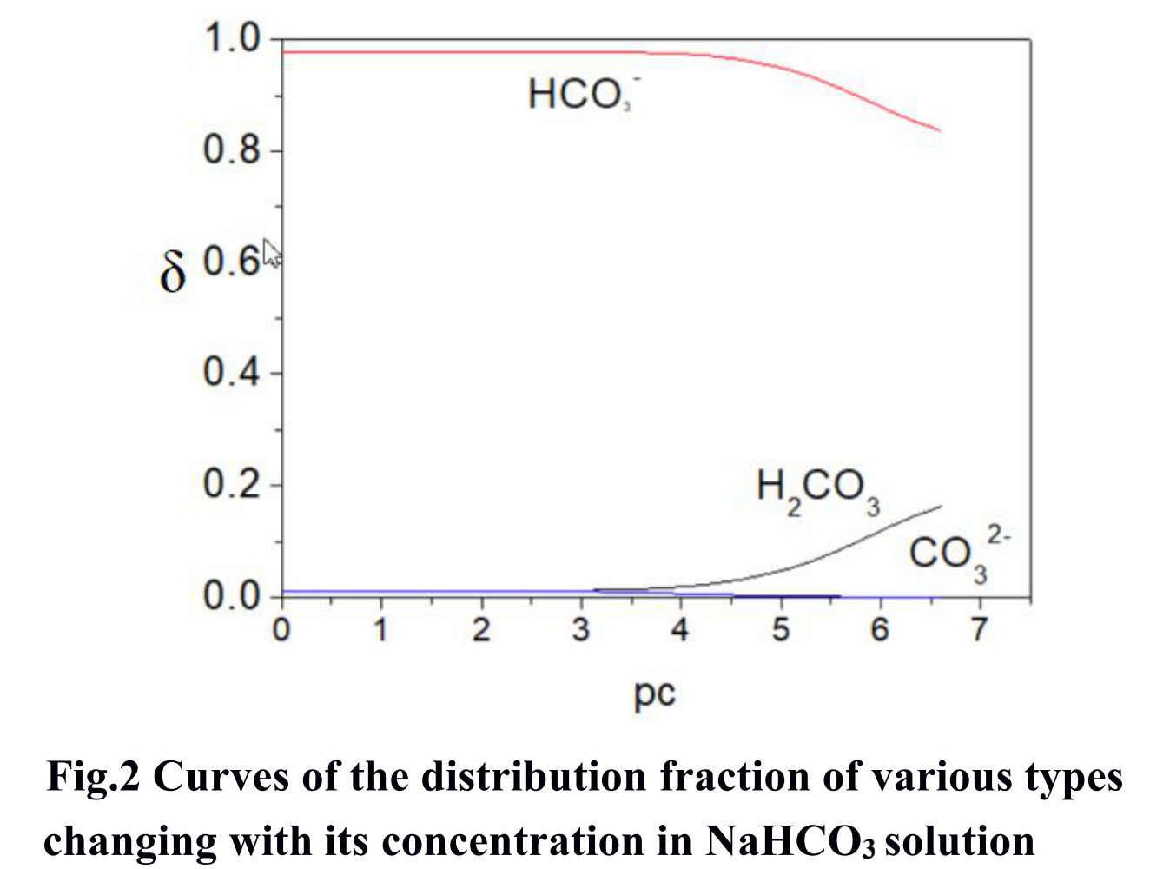
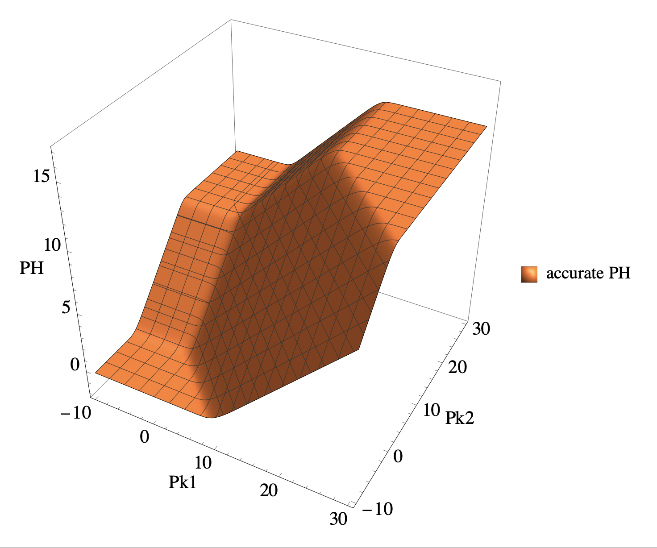
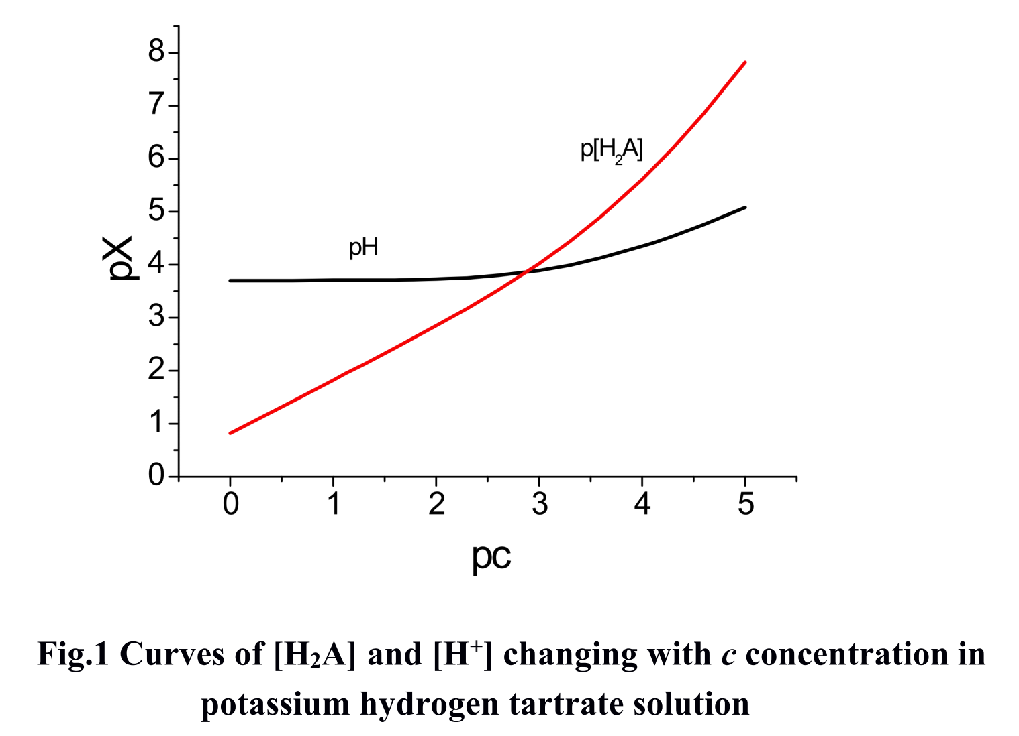
二元酸式盐PH四大近似公式的误差
特例的特例

Slide 55
二元酸式盐PH四大近似公式的误差
可行域重叠

Slide 56
二元酸式盐PH四大近似公式的误差
C > 120*K₂
C > 20*K₁
C*K₂ > 20*K_{w}

Slide 57
二元酸式盐PH四大近似公式的误差
Pc - PK₂ < -Log₁₀[120]
Pc - PK₁ < -Log₁₀[20]
Pc + PK₂ < -Log₁₀[20*K_{w}]

Slide 58
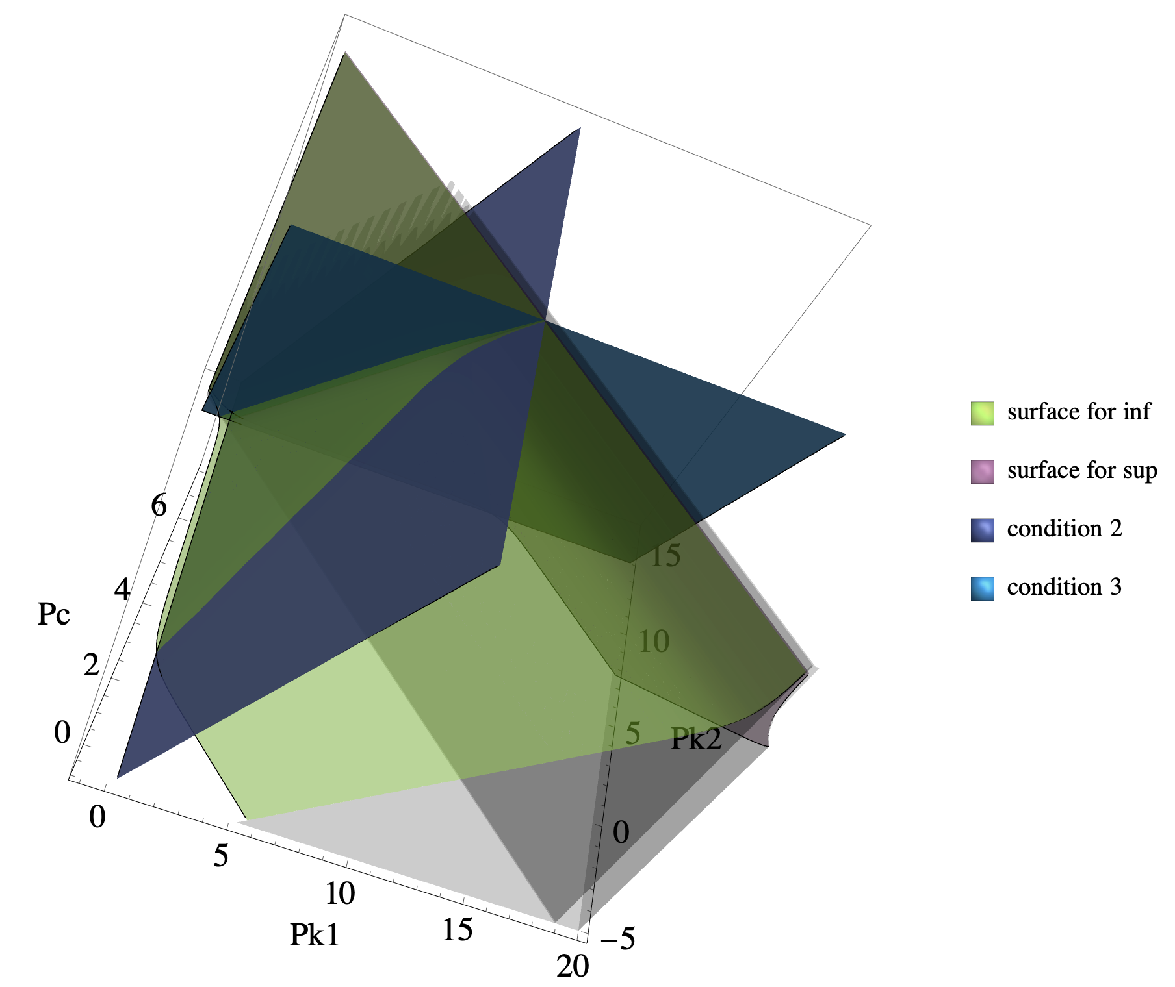
二元酸式盐PH四大近似公式的误差
检验现有条件准确性

Slide 59
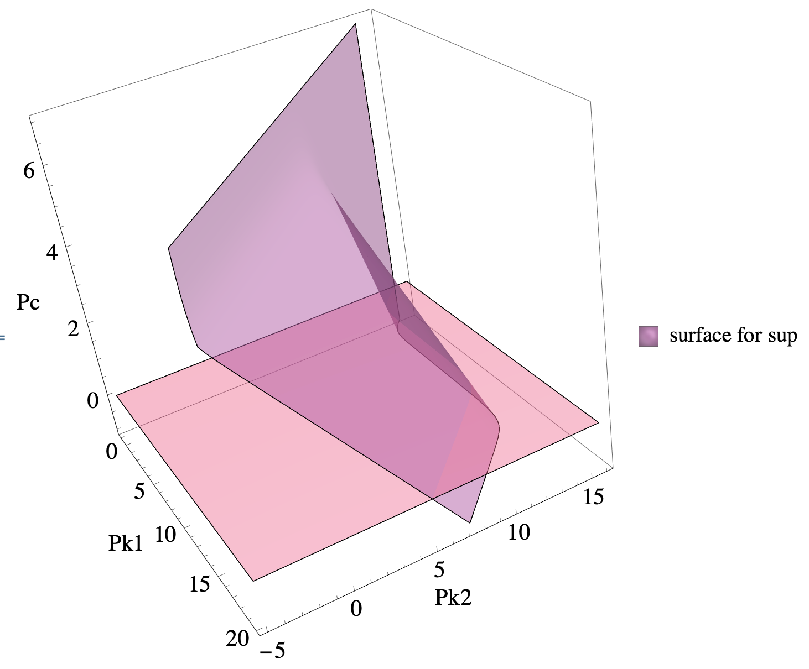
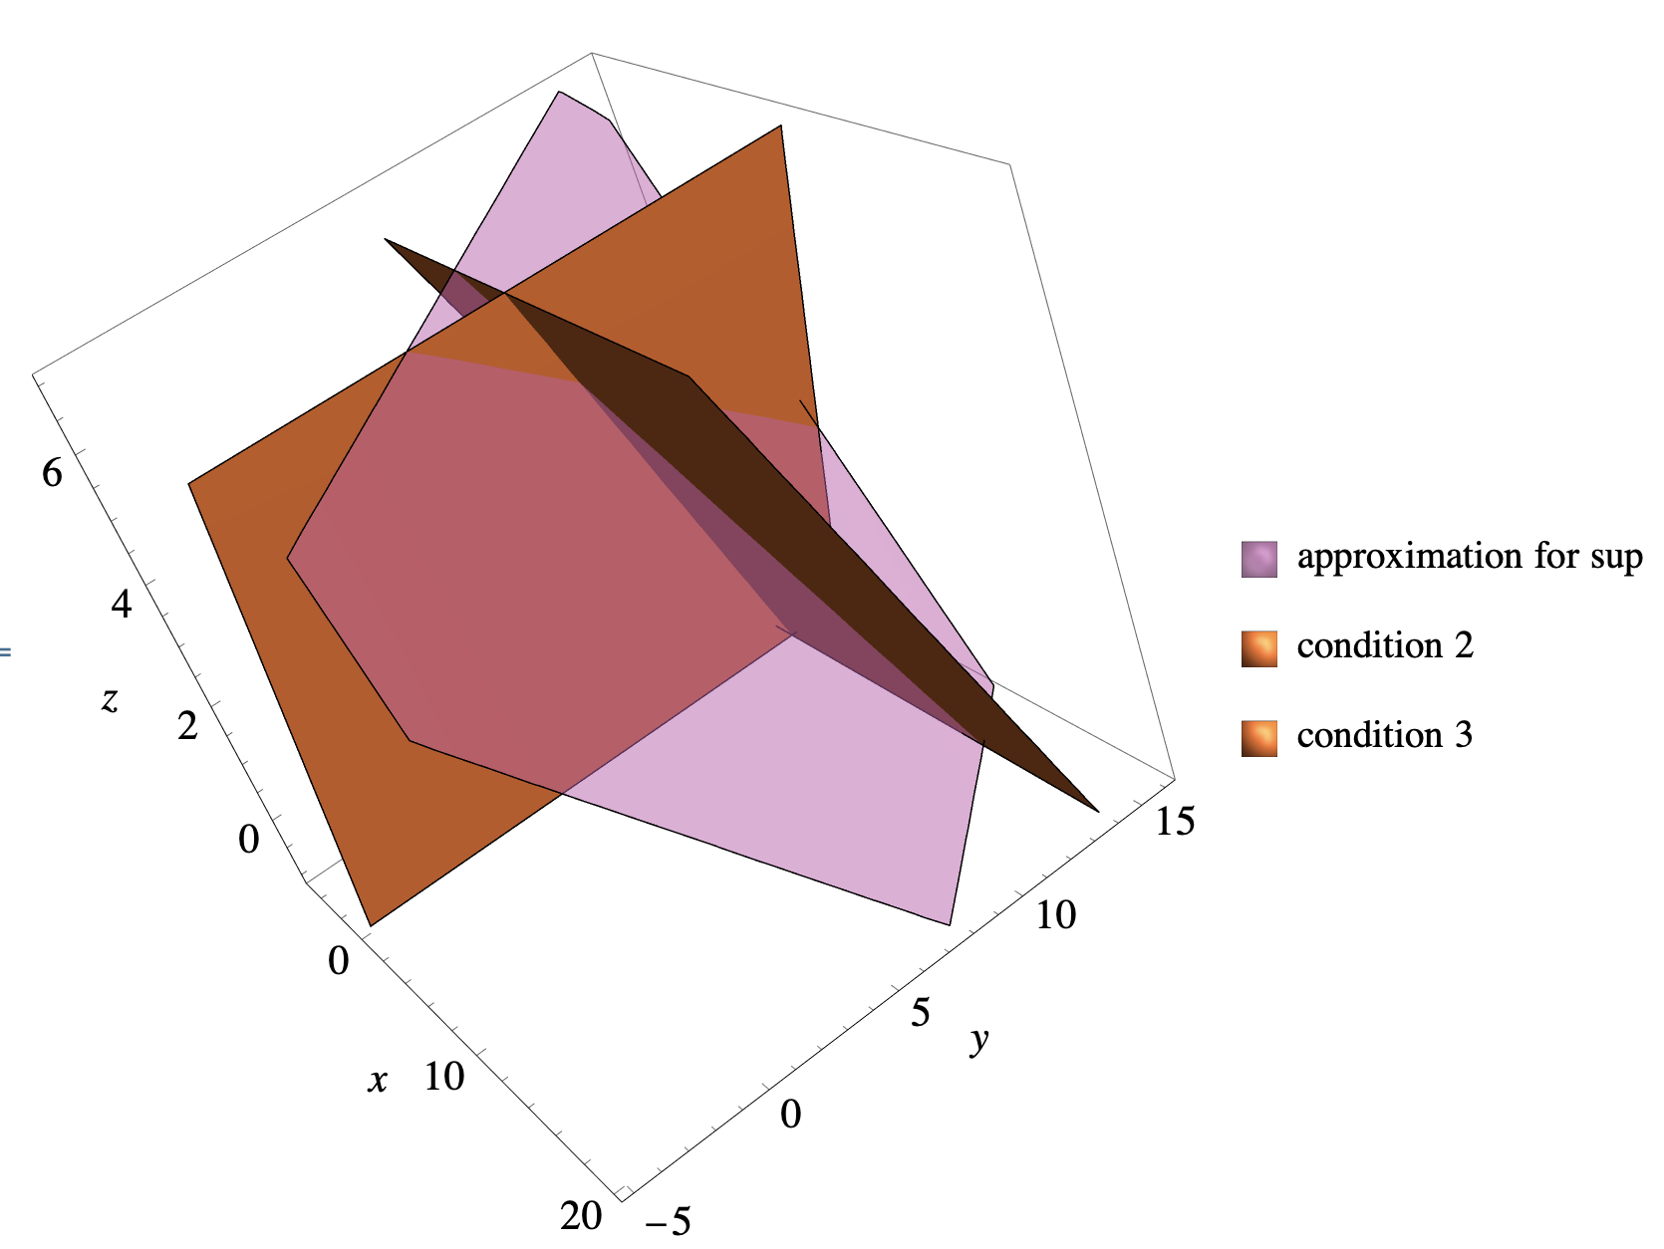
二元酸式盐PH四大近似公式的误差
新的线性近似

Slide 60
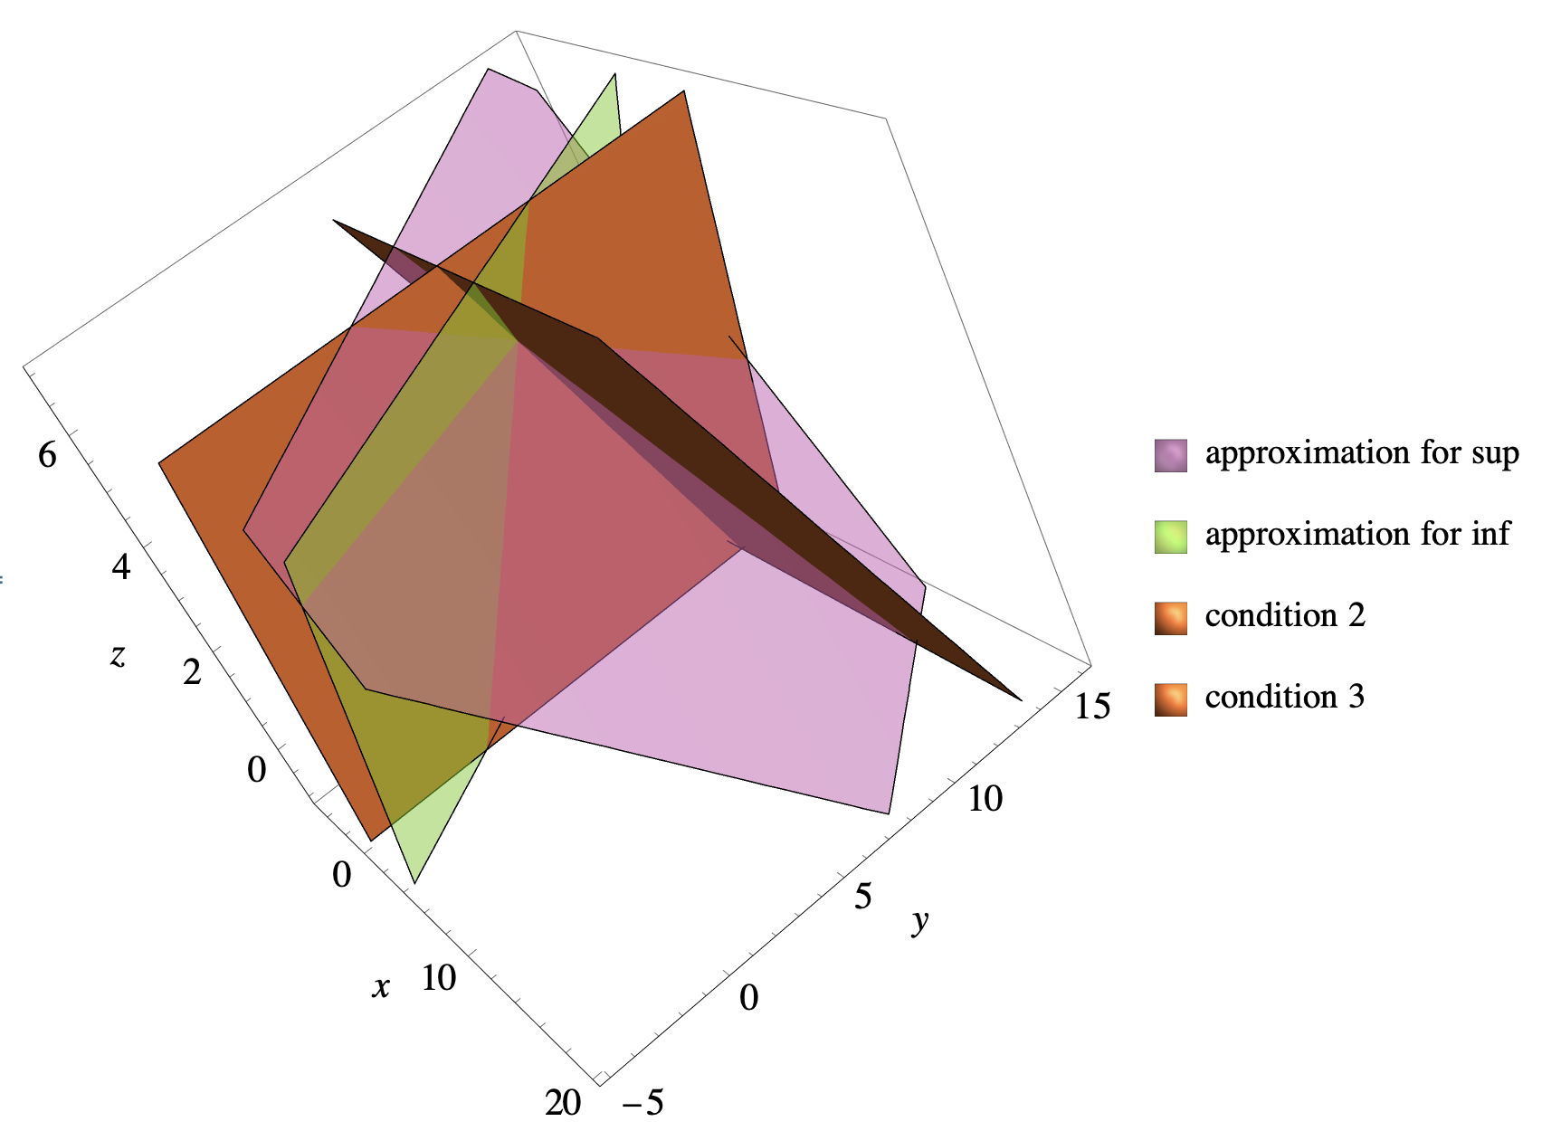
二元酸式盐PH四大近似公式的误差
新的线性近似

Slide 61
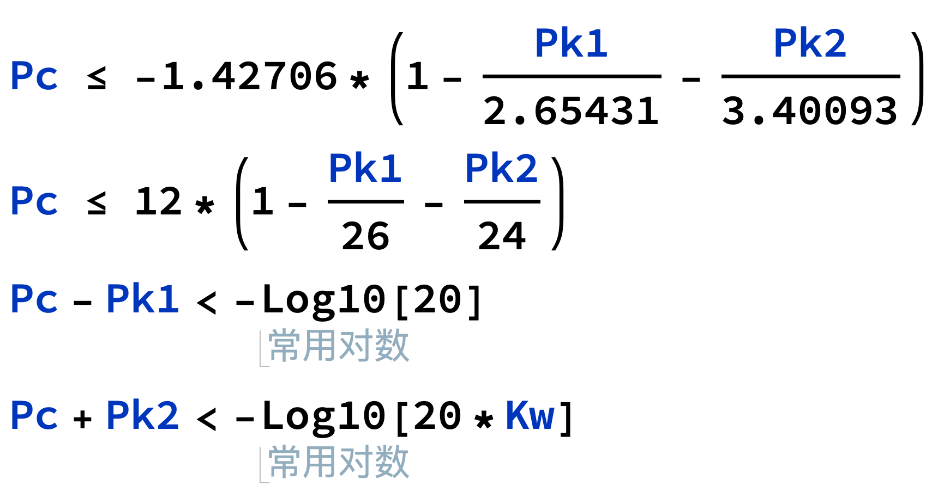
二元酸式盐PH四大近似公式的误差
Notes:
做到这里，第二篇论文
看呀同学们，对于公式三，我们发现还有其他两个条件！（喝口水）
什么？物理意义？这是平面的截距式！

Slide 62
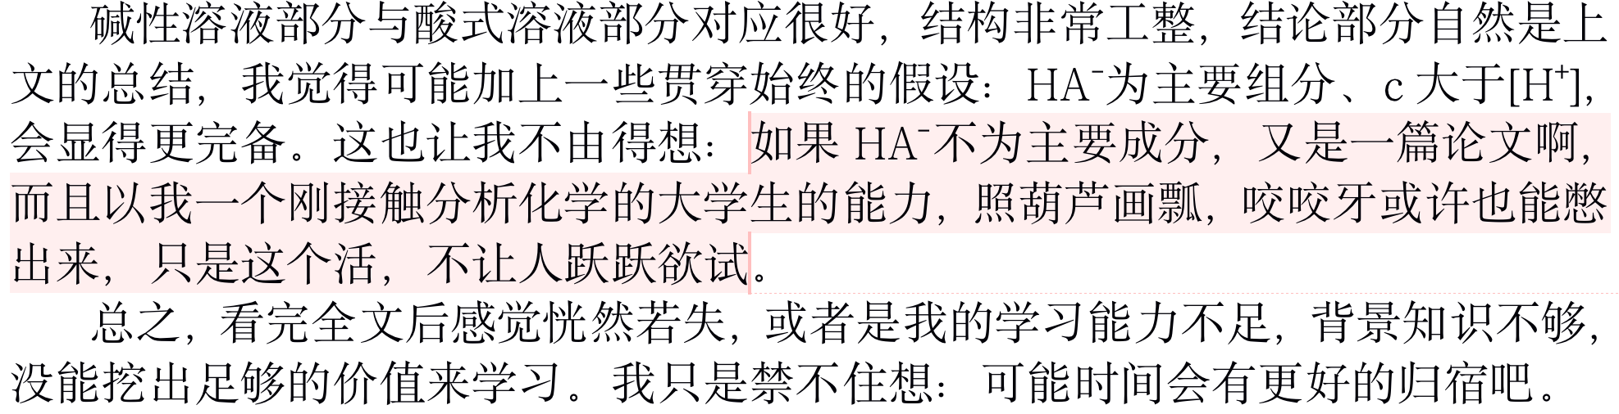
二元酸式盐PH四大近似公式的误差
做艺术的科学，而不是工具的科学
Notes:
所以，看到学术界换个主要成分又水一篇文章的做法，我想引用数院陈艺老师的经典名言：做艺术的科学，而不是工具的科学
做到这里我们完全可以加入水文章的行列，但我们才不会做这样的事情。相反，我们应当对传统体系继续这神圣的围剿！

Slide 63
二元酸式盐PH四大近似公式的误差
Notes:
四大公式在我们的围攻下，已经是穷途末路。那种勃勃生机，万物竟发的境界，犹在眼前
但他们仍然固守在最后两个据点中

Slide 64
二元酸式盐PH四大近似公式的误差
其他公式的情况？
三元酸？四元酸？EDTA？
Notes:
现在，摆在面前的还有这两个问题：

Slide 65
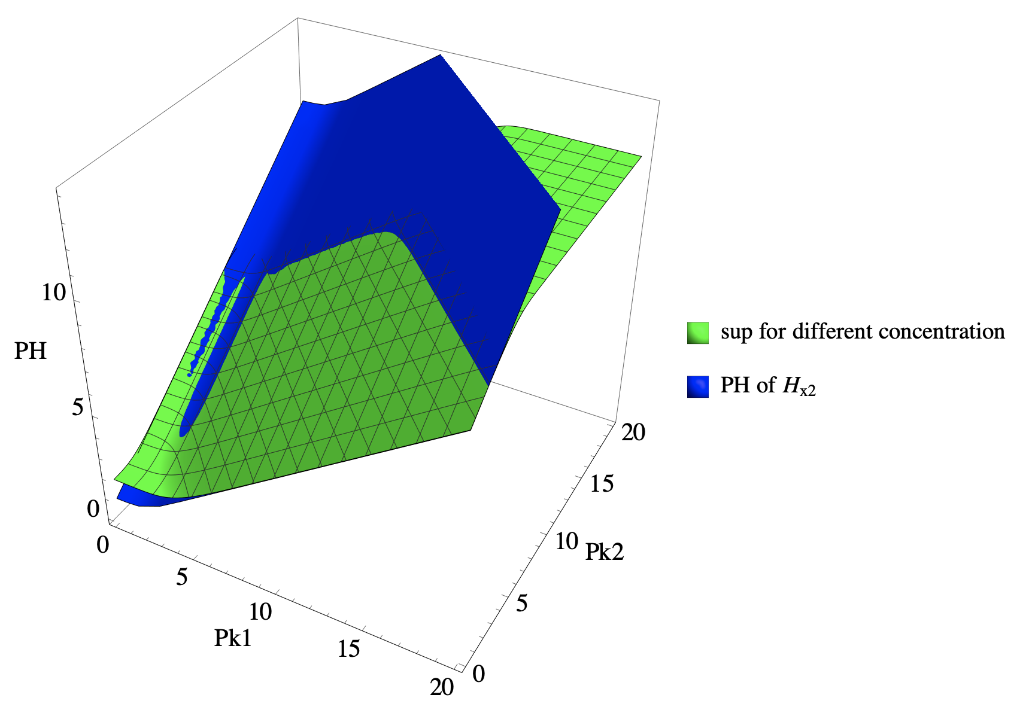
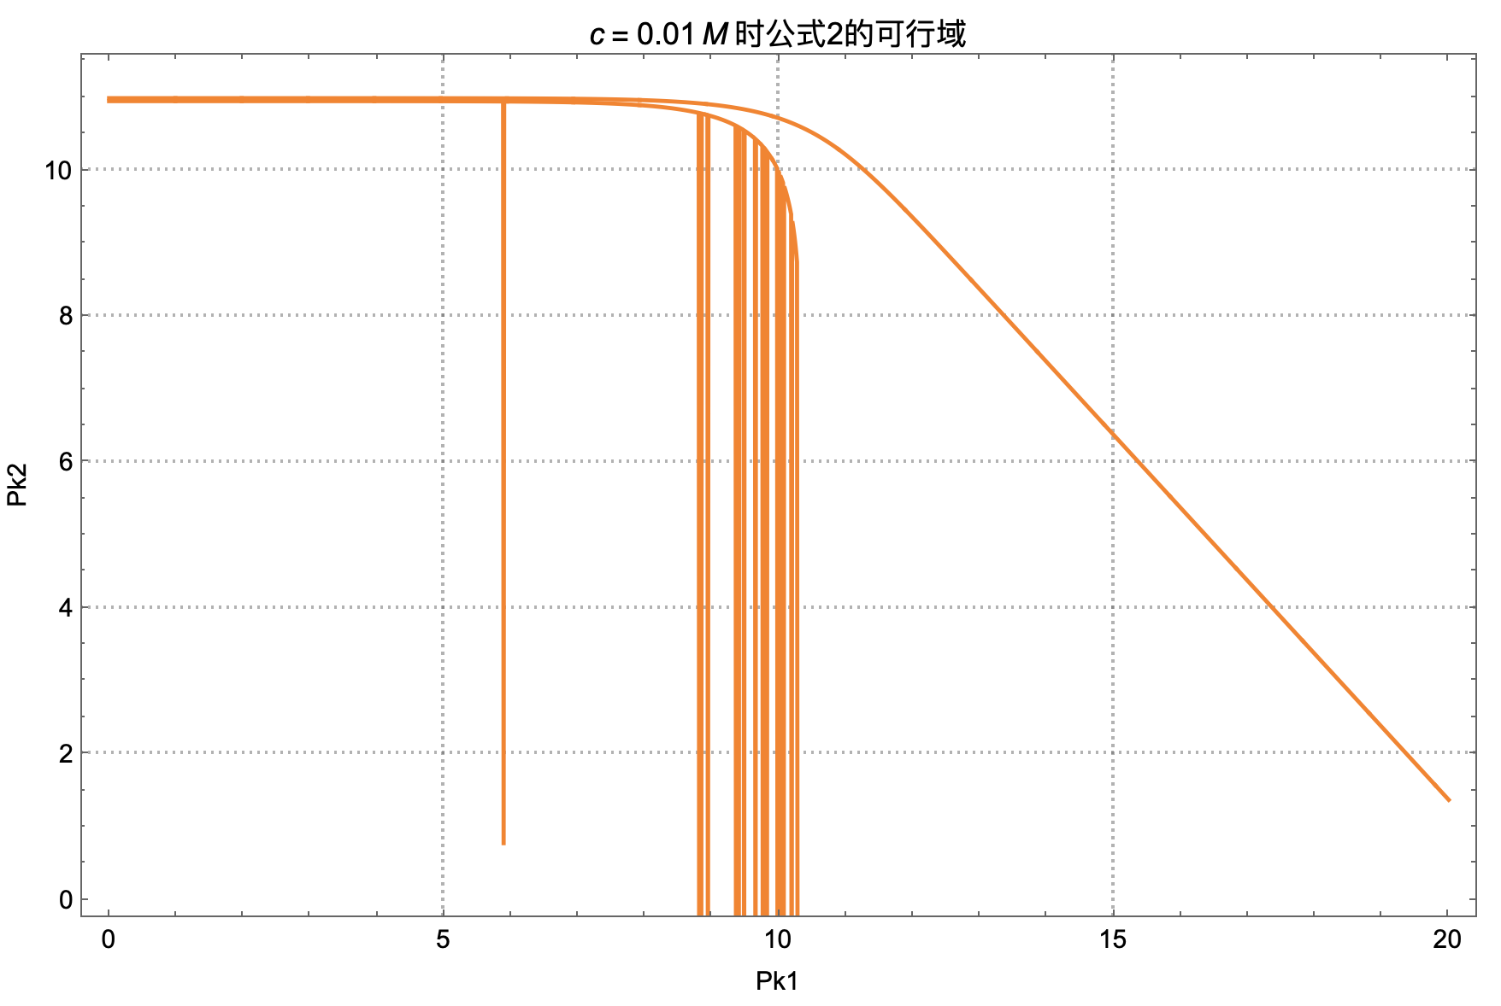
二元酸式盐PH四大近似公式的误差
1.其他公式
非线性曲面的复杂性？
Notes:
似乎可能出现了不可导、甚至不连续的情况？

Slide 66
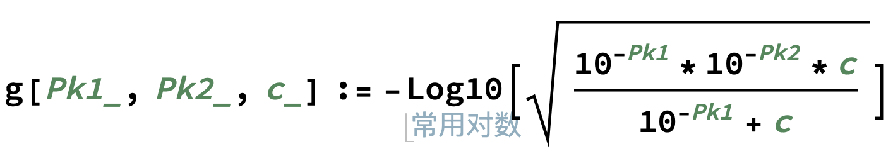
二元酸式盐PH四大近似公式的误差
1.其他公式
任意阶连续可微
交线不可能间断
Notes:
似乎可能出现了不可导、甚至不连续的情况？

Slide 67

二元酸式盐PH四大近似公式的误差
1.其他公式
曲面延伸方向干扰了算法

Slide 68

二元酸式盐PH四大近似公式的误差
1.其他公式
得到的是极低浓度下公式成立的条件

Slide 69


二元酸式盐PH四大近似公式的误差
1.其他公式
内部不连续？
Notes:
可行域怎么划分？
引入双曲线和椭圆的例子，椭圆<1、双曲线>1的区域分别在哪里
方程代表的曲面将空间划分成两个部分，其中一侧是大于，另外一侧一定是小于

Slide 70

二元酸式盐PH四大近似公式的误差
1.其他公式
可行域不连续

Slide 71



二元酸式盐PH四大近似公式的误差
1.其他公式
公式2适用范围最大

Slide 72
二元酸式盐PH四大近似公式的误差
2.更多元酸
表观浓度
数学工具
Notes:
这最后一公里，就留给后来者完成
当然，如果老师需要，我也没有那么容易毕业

Slide 73
二元酸式盐PH四大近似公式的误差
本文以相对精确结果[H⁺]偏差5%为标准，使用去公式化方法，结合符号计算软件，深刻揭示了NaHA四大近似公式的可行域空间，彻底终结了学术界的长期争论。并给出对于[H]_{x3}公式从未发现的限制条件。
而去公式化方法，经过本文的试炼，更加坚如磐石，固若金汤。
结论：
本文以相对精确结果[H⁺]偏差5%为标准，使用去公式化方法，结合符号计算软件，深刻揭示了NaHA四大近似公式的可行域空间，彻底终结了学术界的长期争论。并给出对于[H]_{x3}公式从未发现的限制条件。
而去公式化方法，经过本文的试炼，更加坚如磐石，固若金汤。
Notes:
这是我的结论
深不深刻？撤不彻底？坚不坚如磐石？固不固若金汤？

Slide 74

二元酸式盐PH四大近似公式的误差
Notes:
我们回顾一下今天的内容，从wolfram语言开始，我们欣赏精确的曲面，鄙视近似的残缺，刻画误差的标准，探讨计算的方案，得出漂亮的结果。但我们并没有止步于此，而是凭借超凡的洞察力，升到高维空间

Slide 75




二元酸式盐PH四大近似公式的误差
Notes:
升到高维空间，窥探NaHA的本质，发现公式真正的的适用条件——从5%衍生出的可行域空间

Slide 76

二元酸式盐PH四大近似公式的误差
Notes:
升到高维空间，窥探NaHA的本质，发现公式的适用条件，原来不过是高维空间中的一张平面而已。感叹分化前辈们惊人的计算能力之余，我们也发现了条件不完备之处。于是带着神的怜悯，我们修修补补

Slide 77
二元酸式盐PH四大近似公式的误差
Notes:
于是带着神的怜悯，我们决定对传统体系修修补补，找出了从前没有发现的限制条件。当我们带着成果落回低维，

Slide 78



二元酸式盐PH四大近似公式的误差
降维打击
Notes:
当我们带着成果落回低维，碱性物质、酸性物质？瞬间成为过眼云烟。我们不仅带来了全新的视角，更带着对传统体系的：降维打击
我们的旅程到这里，也快结束了，曾经的卷首语，也成为了尾声

Slide 79
尾声
交流电和生物电是两种不同的资源，
它们应当各得其所。
Notes:
曾经的卷首语，也成为了尾声。我们应当怎样安排好交流电和生物电？不仅是分析化学？
现在，回到我们出发的地方

Slide 80
第一性原理
Notes:
除了它的简洁、它的精确、它的优雅以外，似乎还包含着更深层次的意义。
而这一切的作者，正站在巨人的肩膀上。

Slide 81
参考资料
Wolfram语言参考资料 https://reference.wolfram.com/language/
wolfram语言入门
https://www.wolfram.com/mathematica/

Slide 82








